Slide 1
Parcours 2024
Herman Vanspringels Diamond

Slide 2
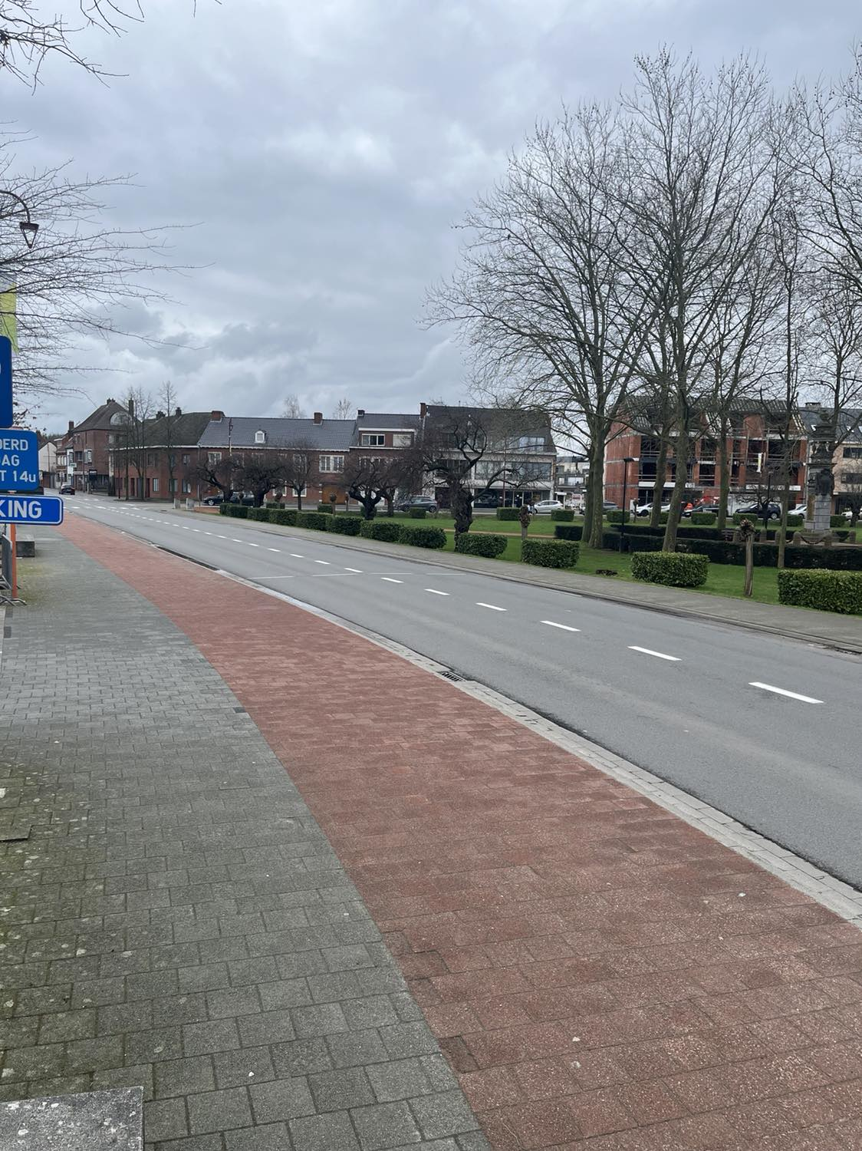
Start Astridplein
Geneutraliseerd

Slide 3
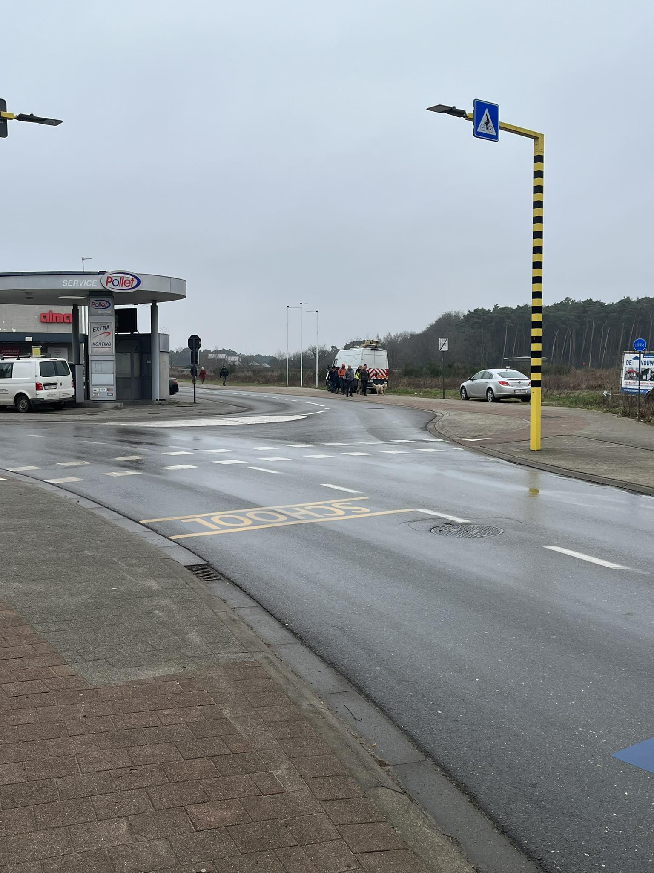
Eerste bocht rechts na start

Slide 4
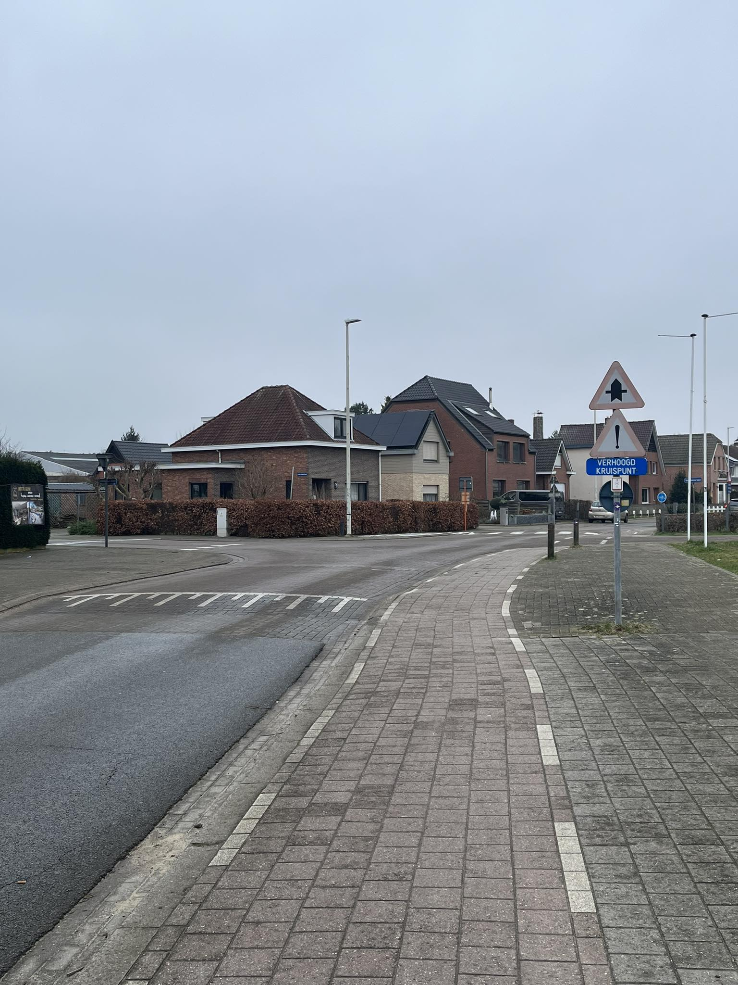
Rechtdoor over vluchtheuvel

Slide 5
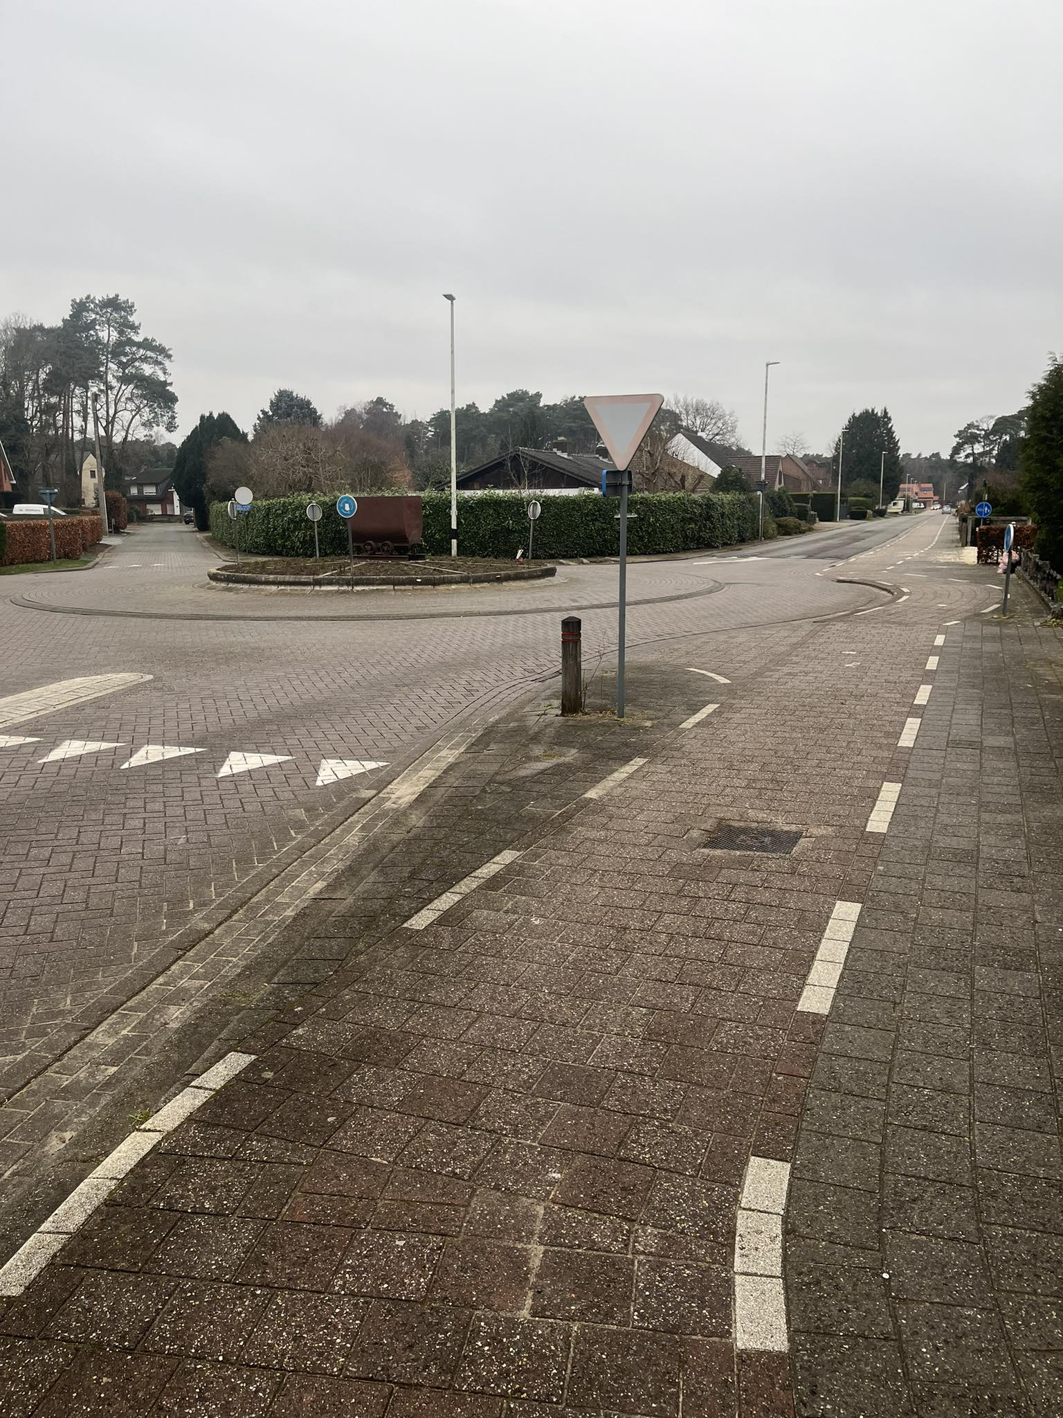
Rechts rond rotonde, rechtdoor
Borduur!!

Slide 6
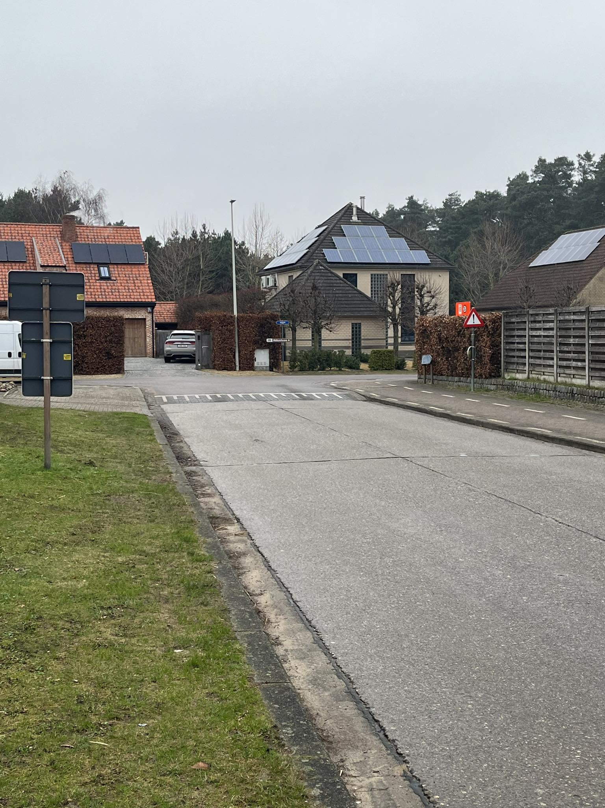
Rechtse bocht

Slide 7
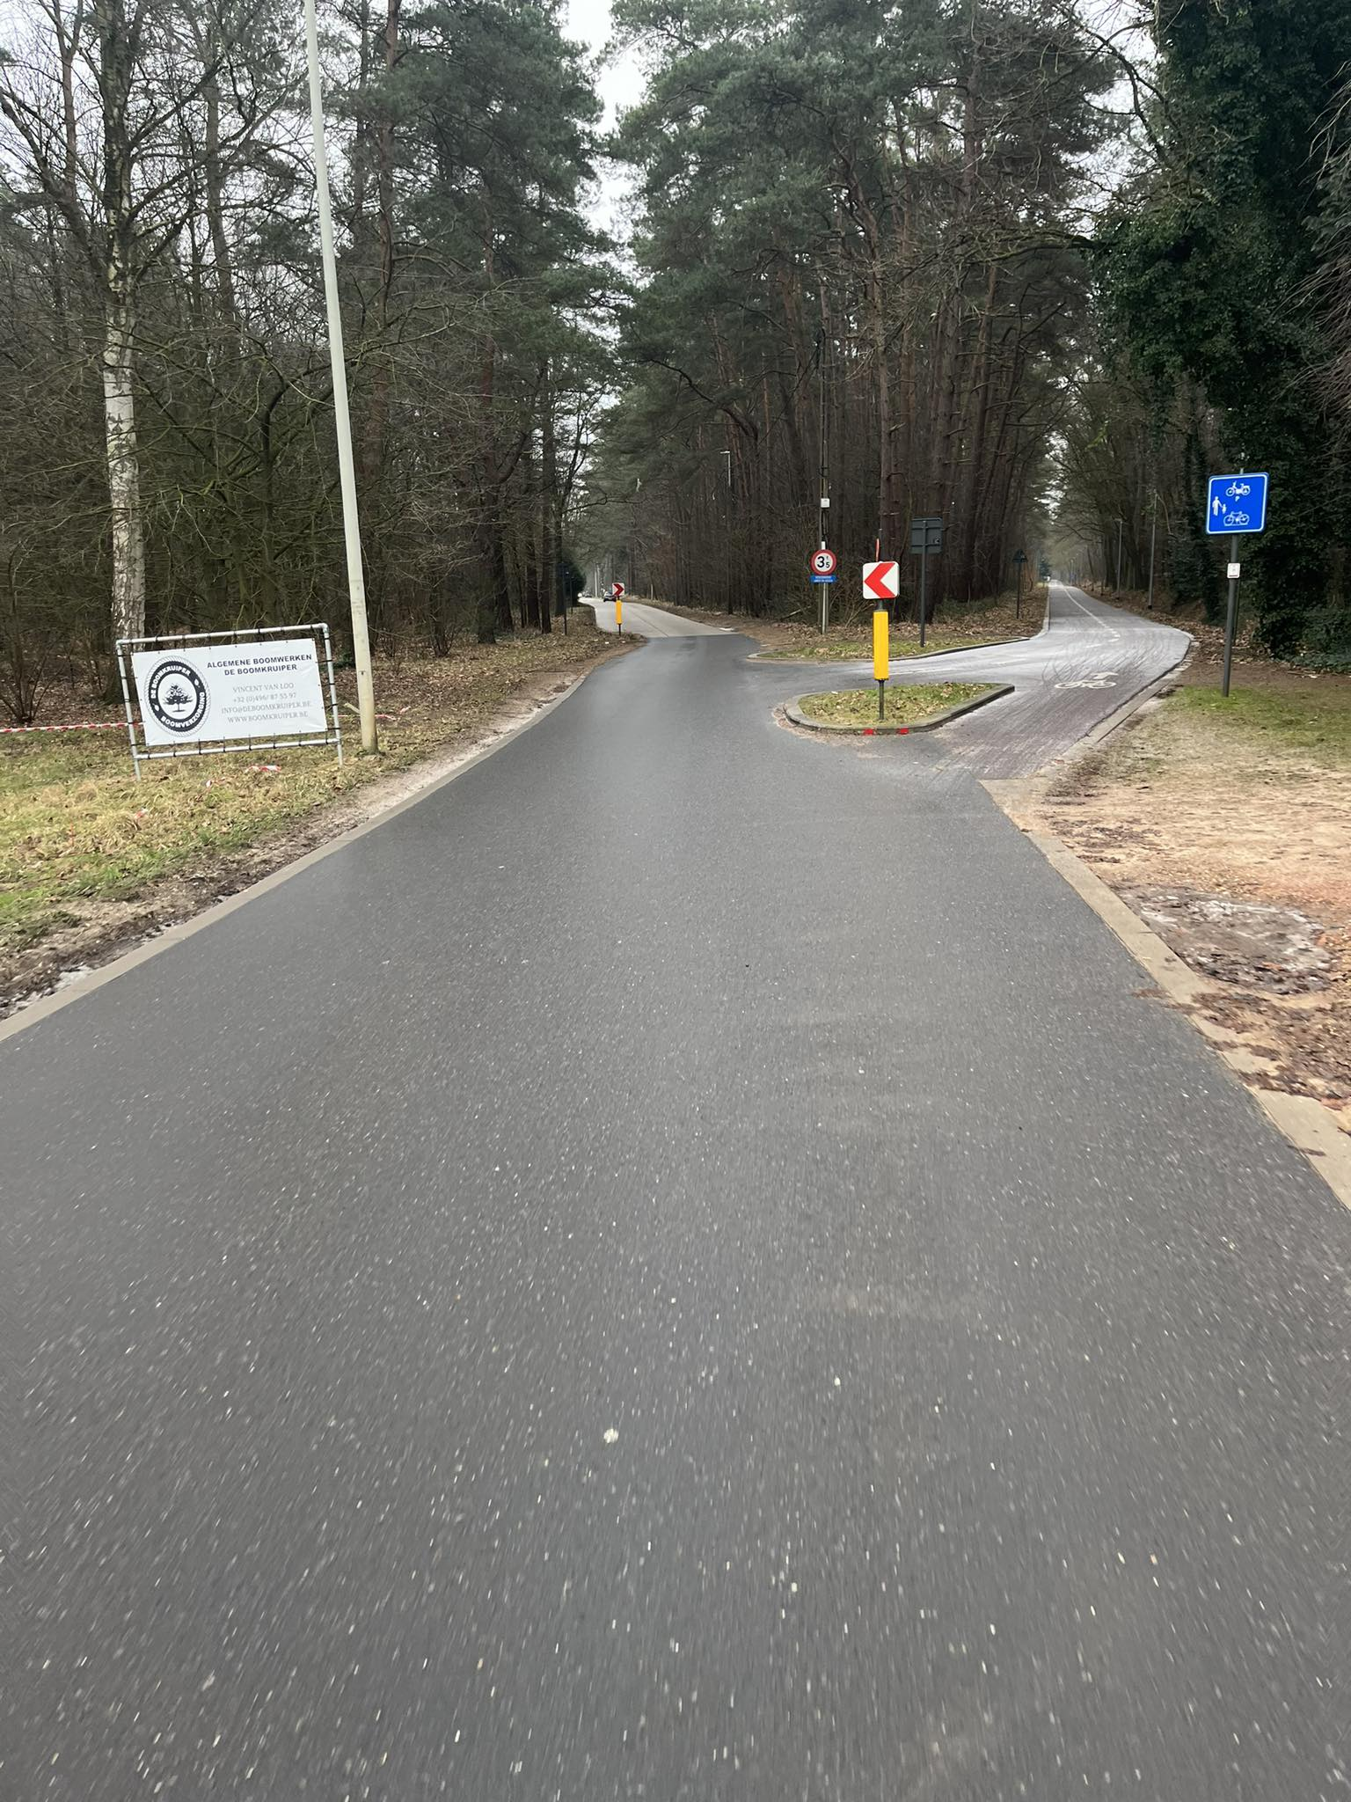
Versmalling, links aanhouden
Gevaarlijk punt!!!
Beetje verder officiele start

Slide 8
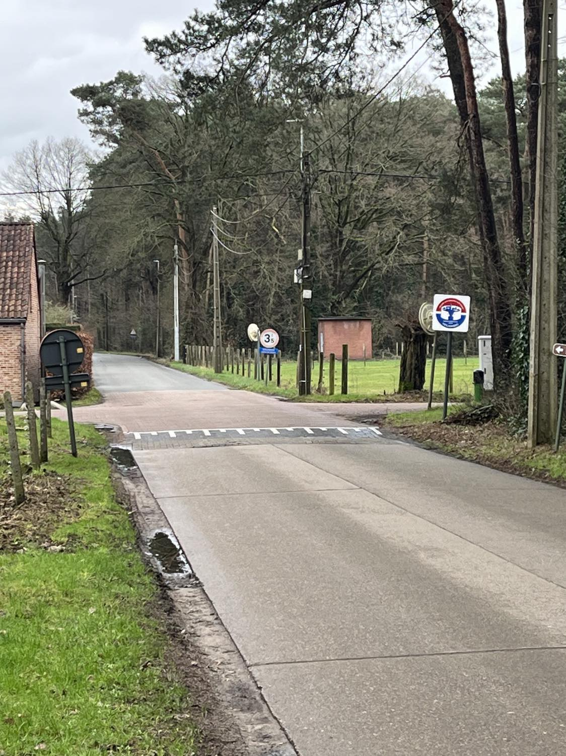
Officiële start
KM 0

Slide 9
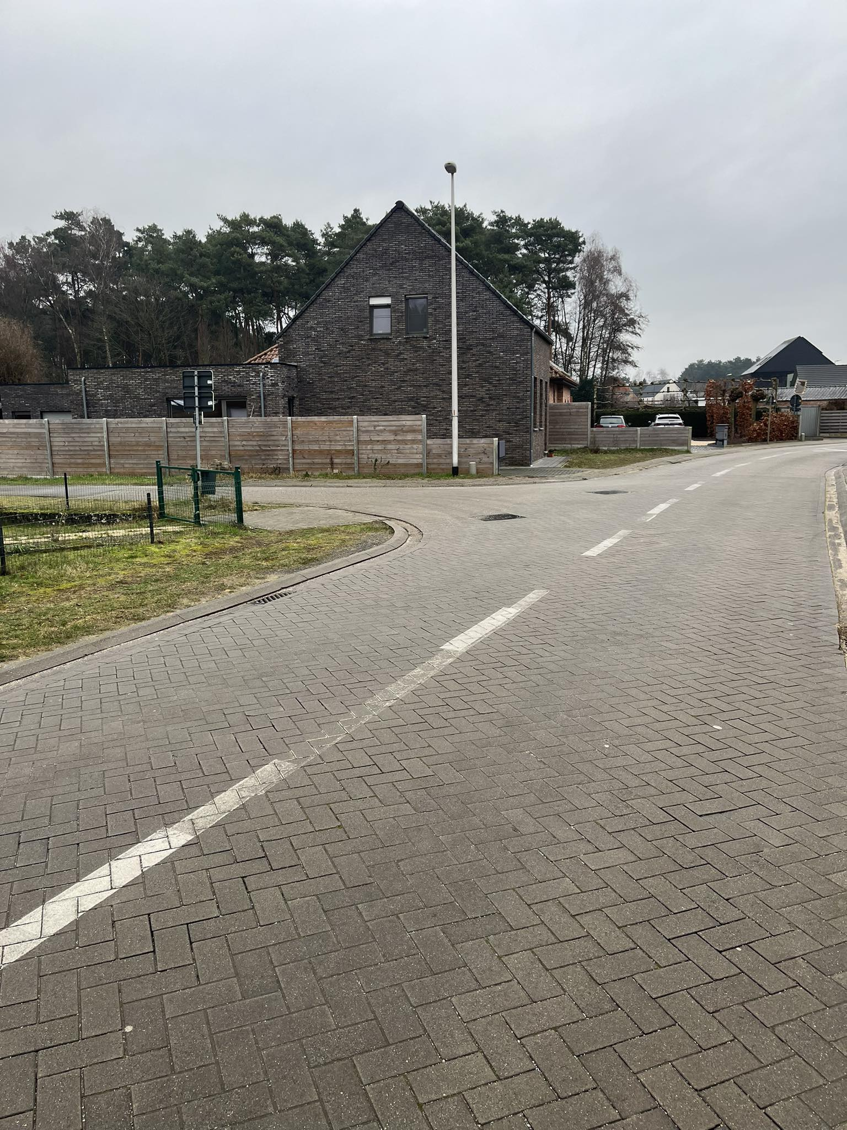
Bocht links, begin plaatselijke ronde

Slide 10
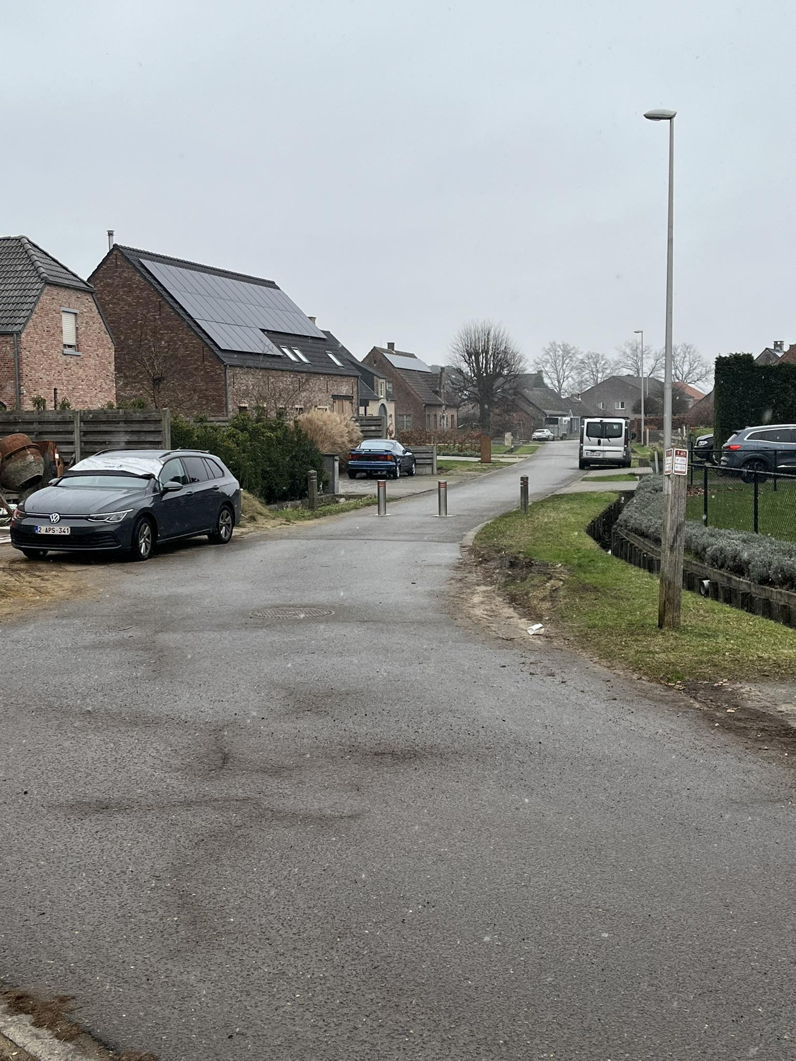
Bocht rechts
Paaltjes gaan in de grond
Paaltjes naast de weg!!!

Slide 11
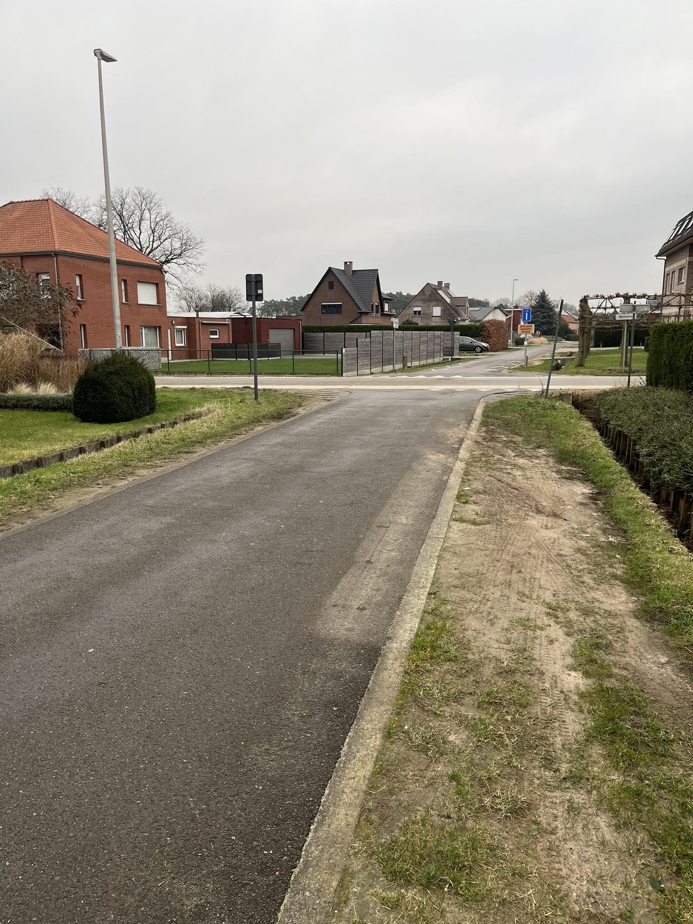
Bocht links, grote baan

Slide 12
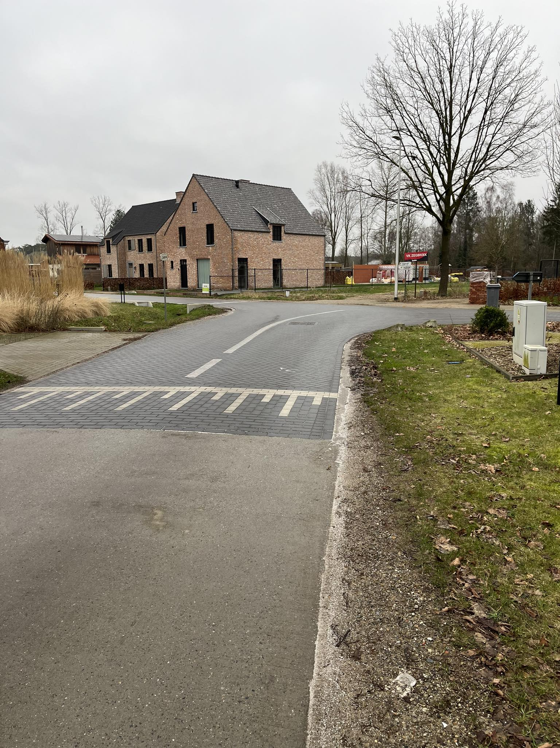
Bocht naar links, vluchtheuvel

Slide 13
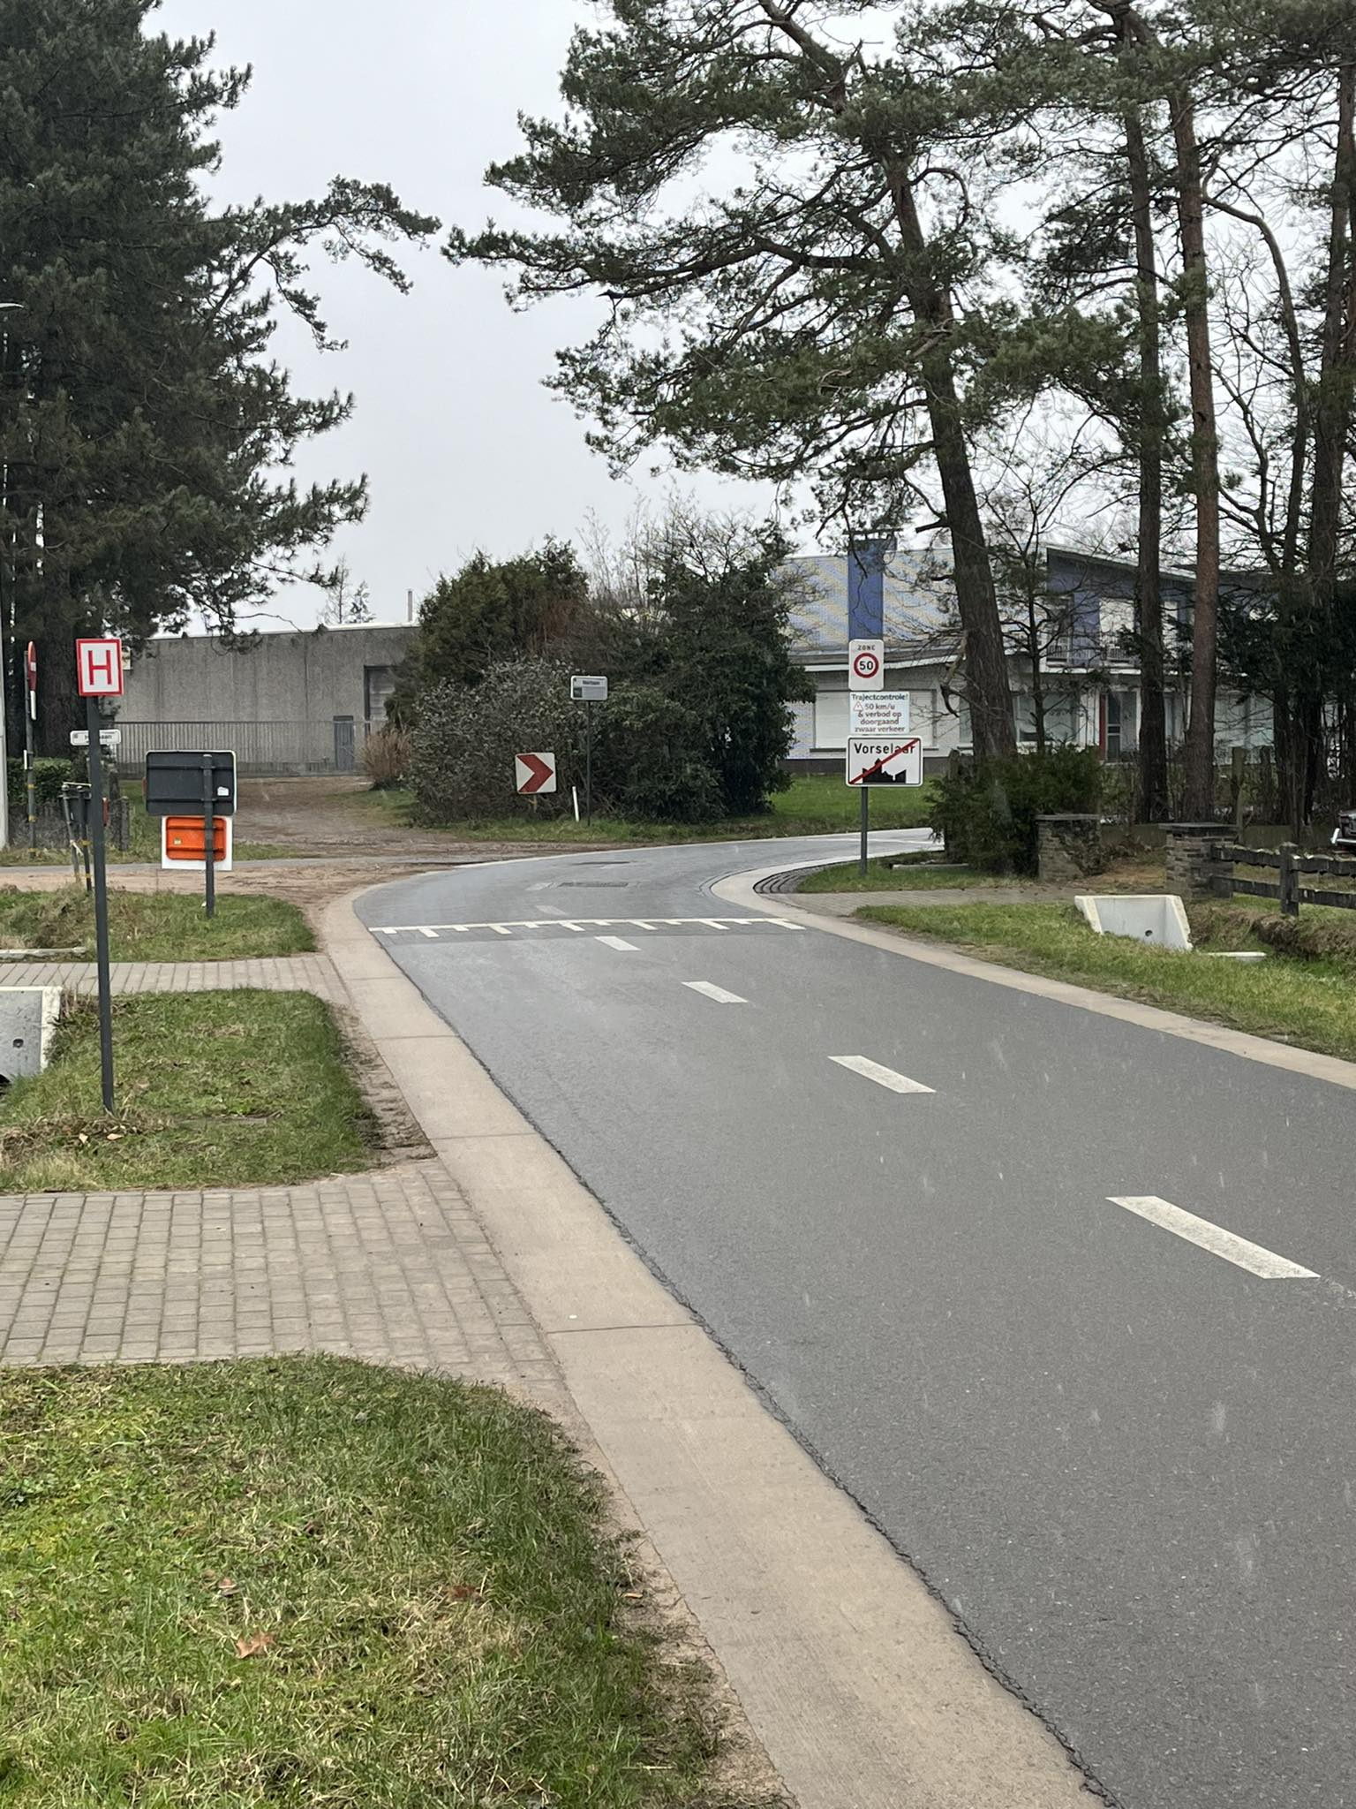
Bocht naar rechts
Putten naast de baan!!!

Slide 14
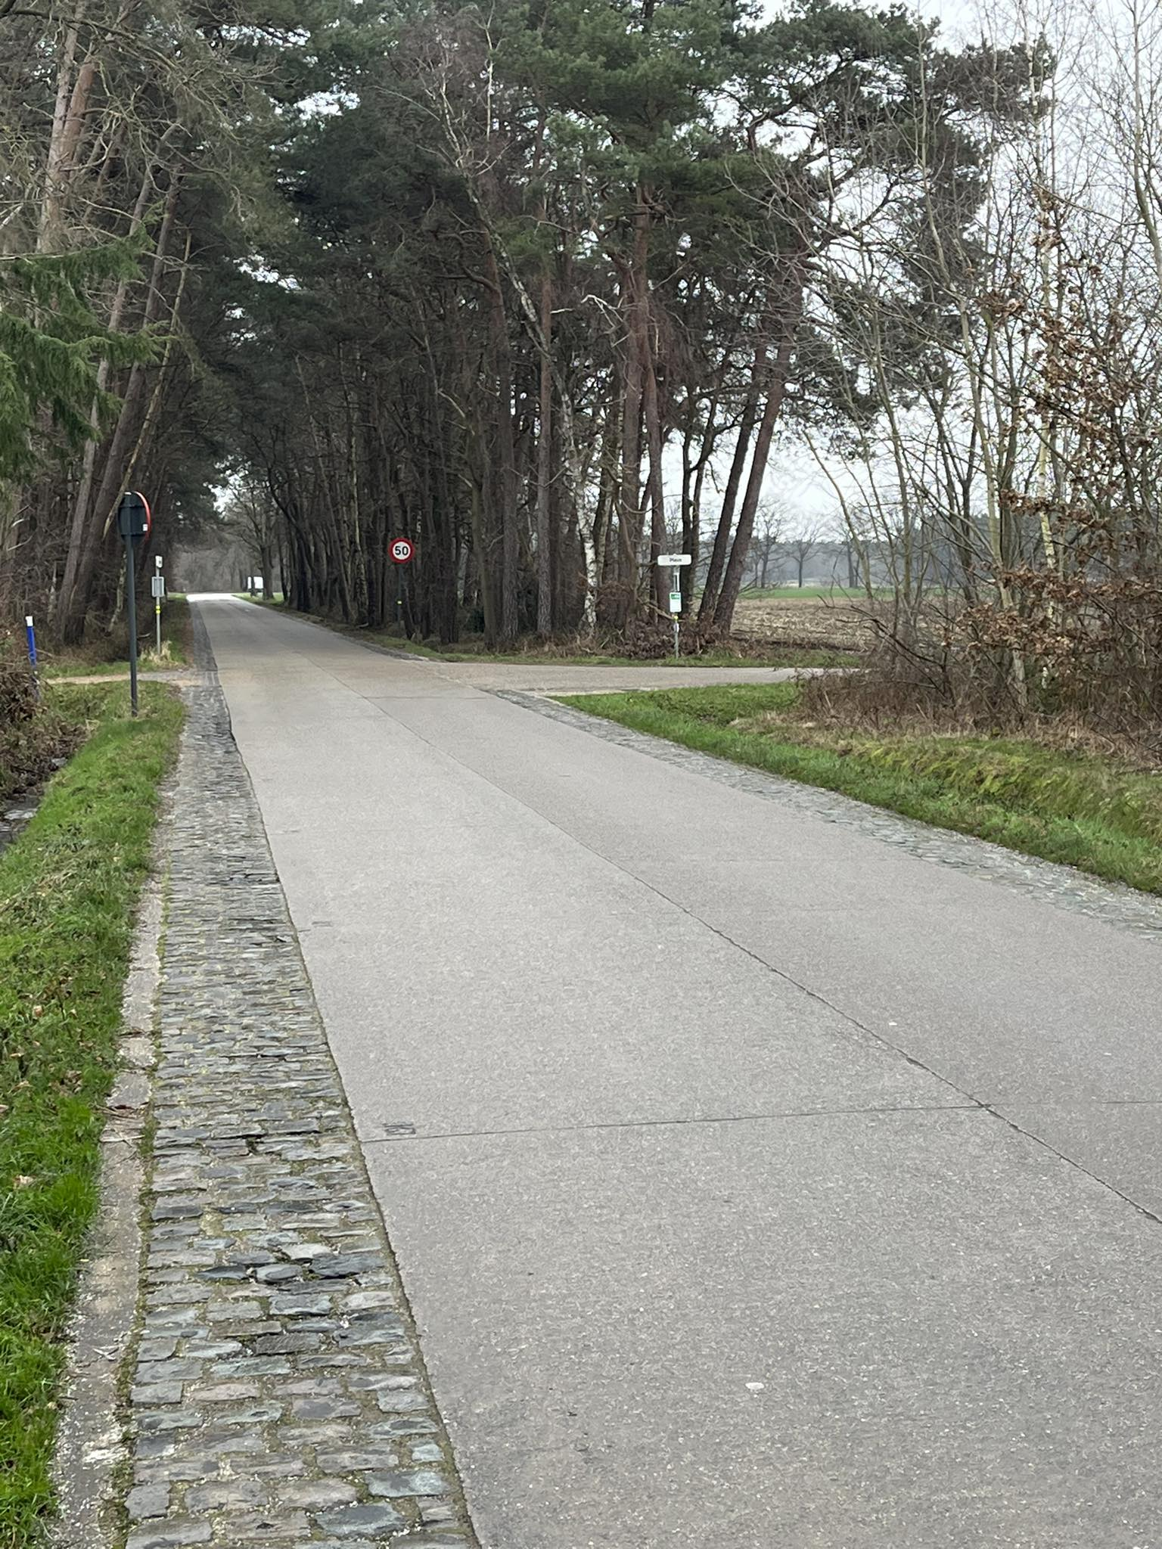
Bocht naar rechts putten naast de baan

Slide 15
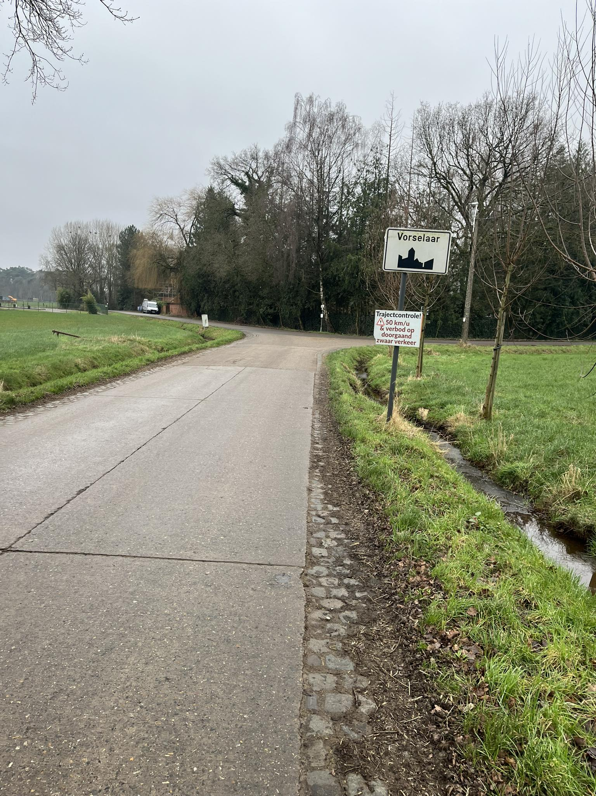
Bocht naar links

Slide 16
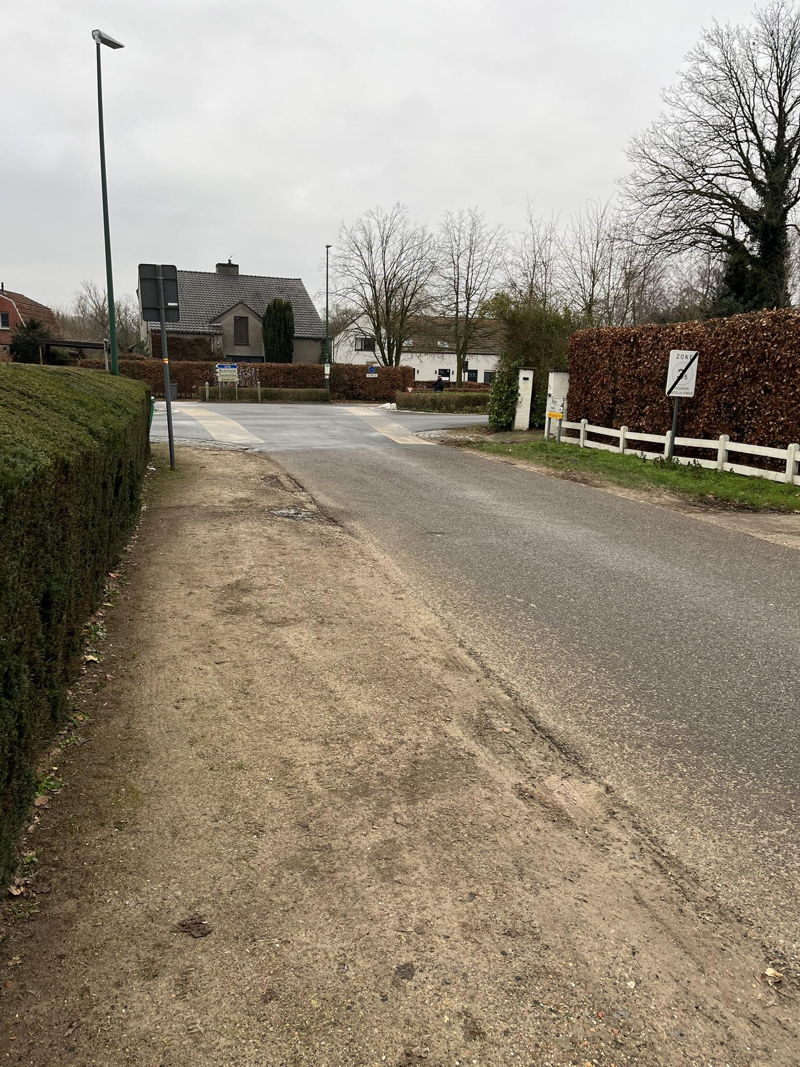
Bocht naar rechts, binnenkant bloemenperk gevaarlijke bocht!!!

Slide 17
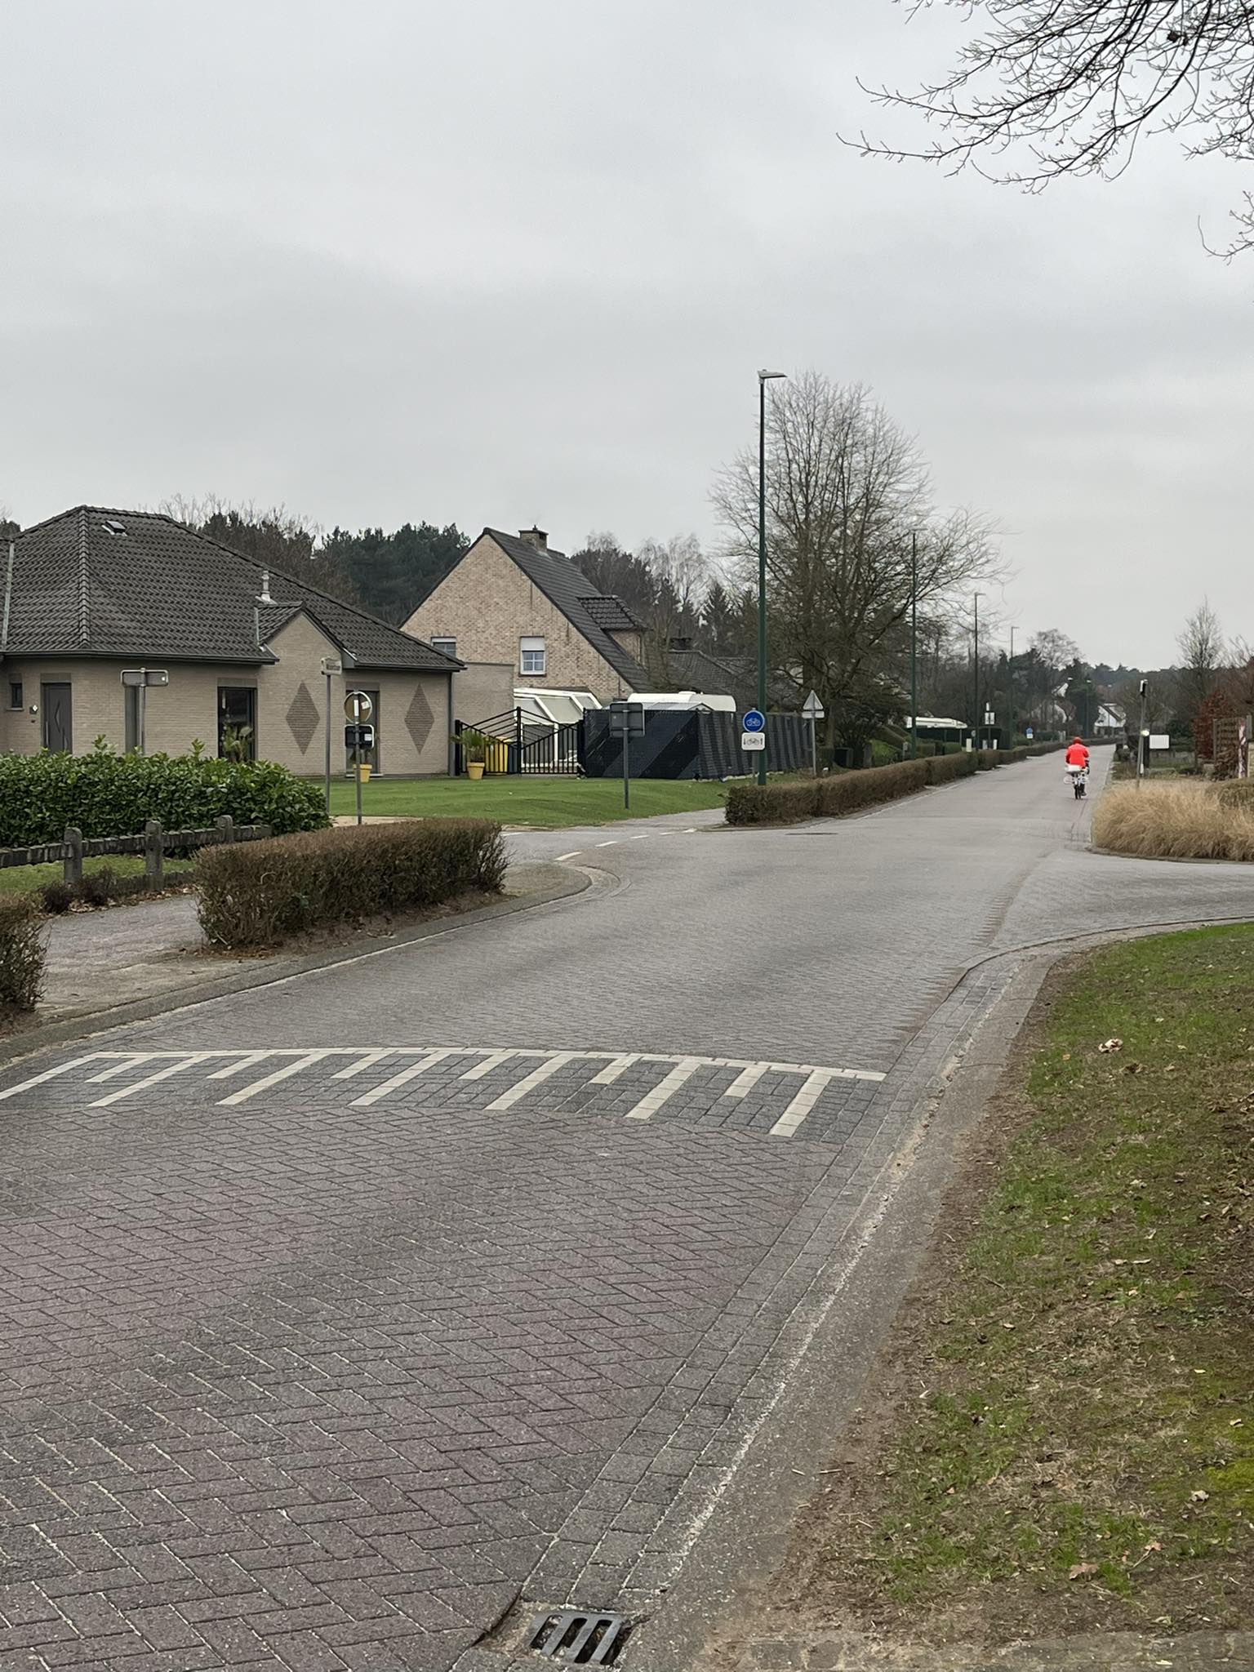
Bocht naar links op vluchtheuvel

Slide 18
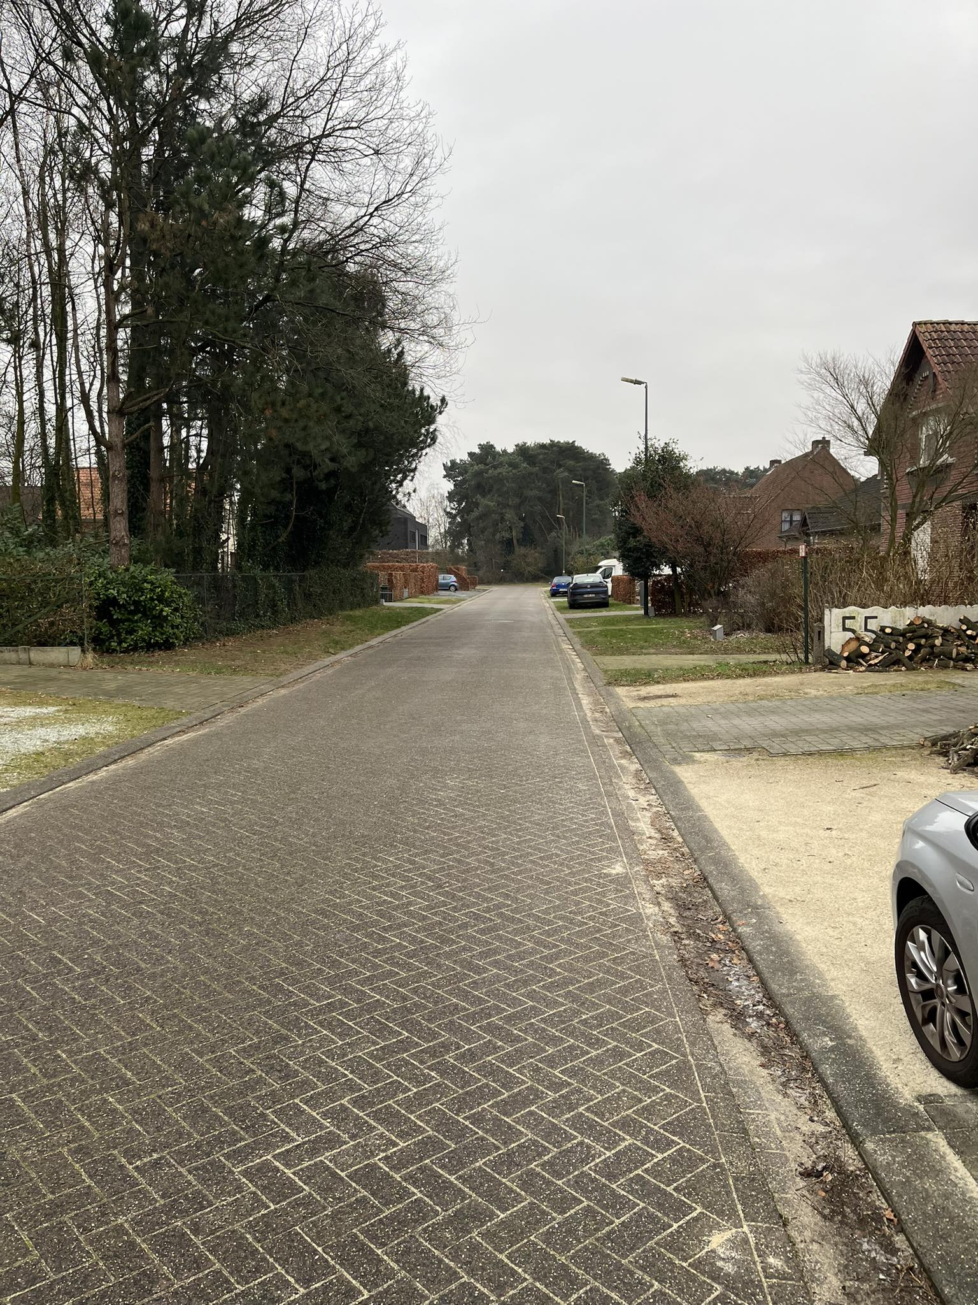
Aan bosje, punt laatste kilometer

Slide 19
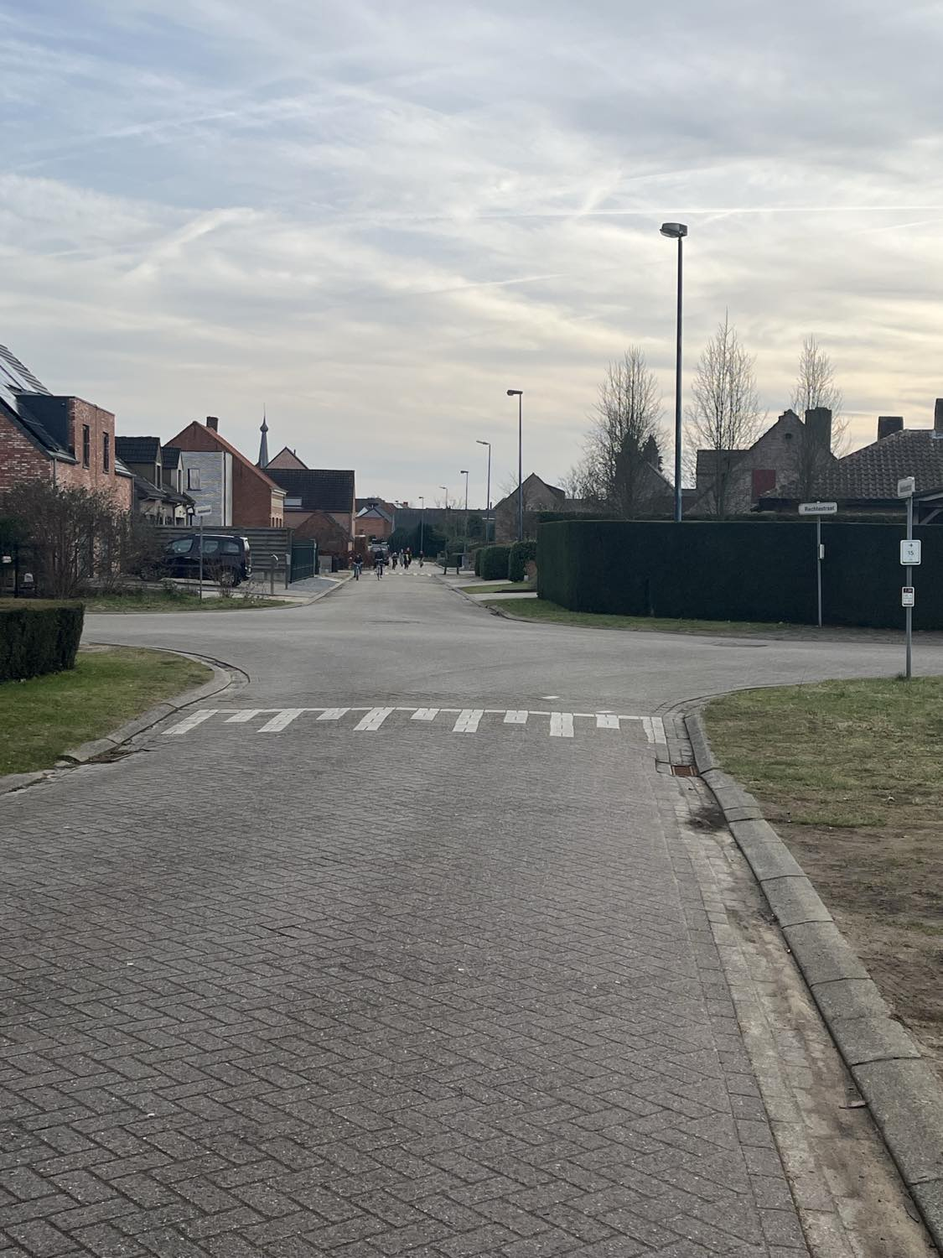
Rechtdoor over vluchtheuvel

Slide 20
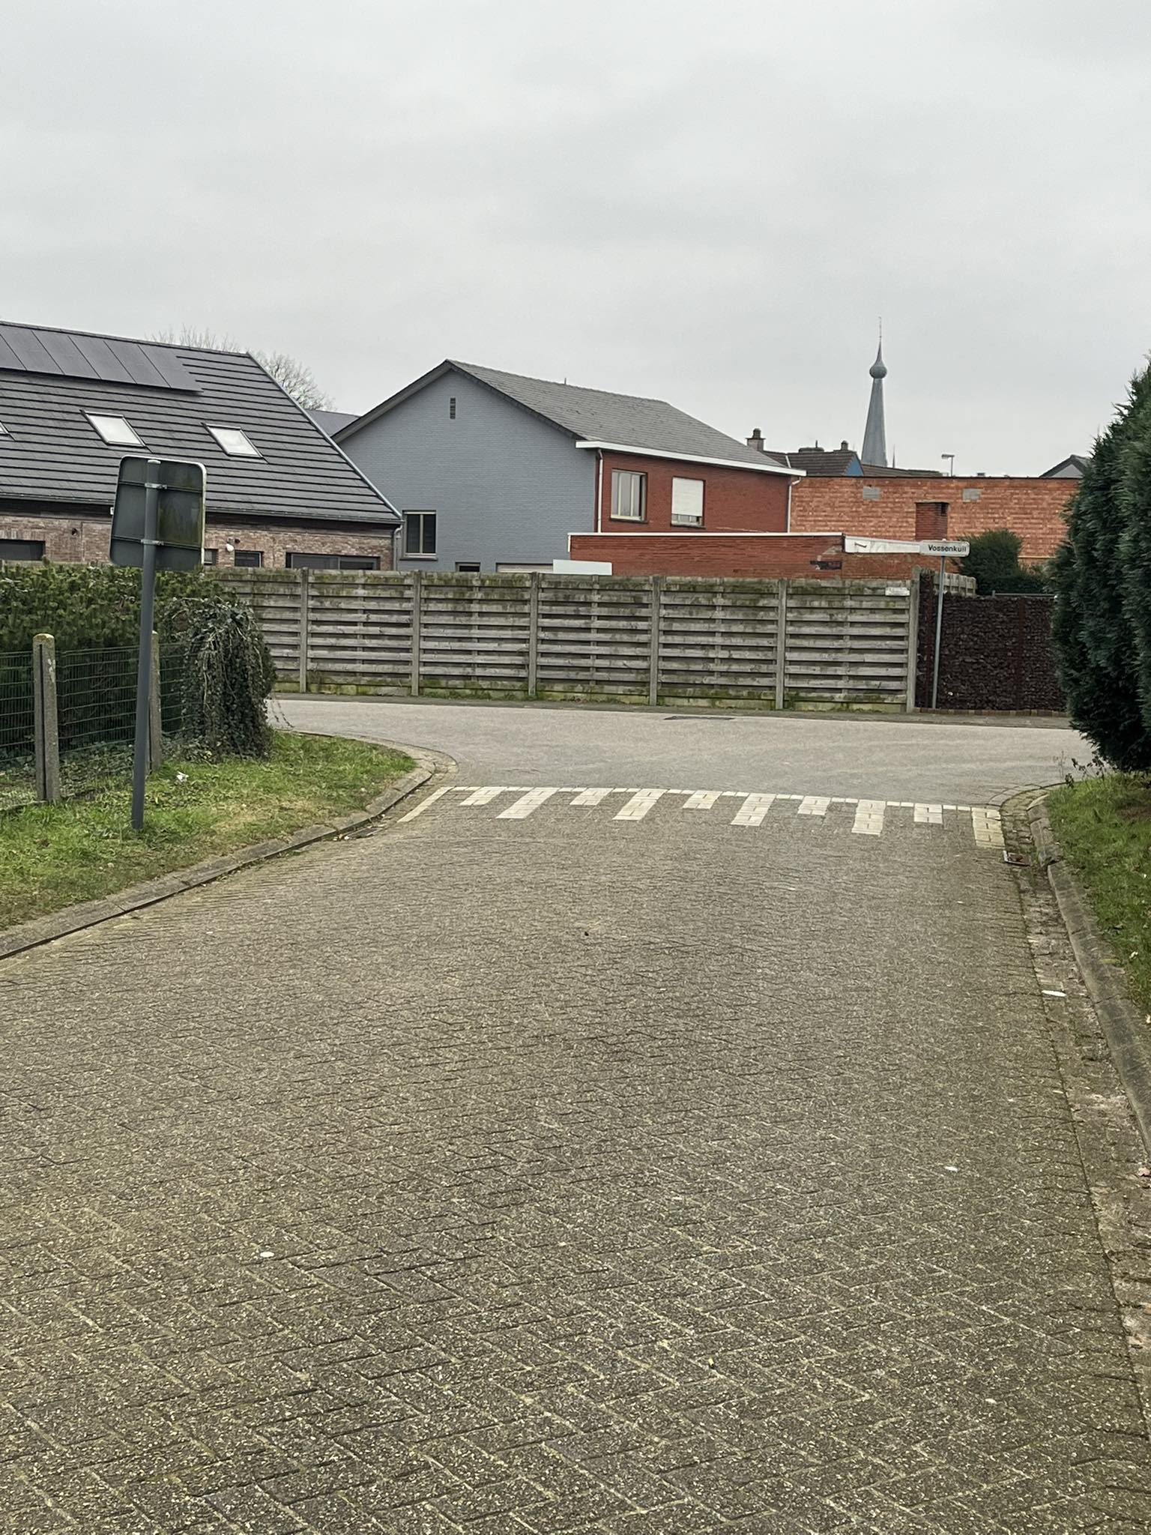
Bocht links op vluchtheuvel

Slide 21
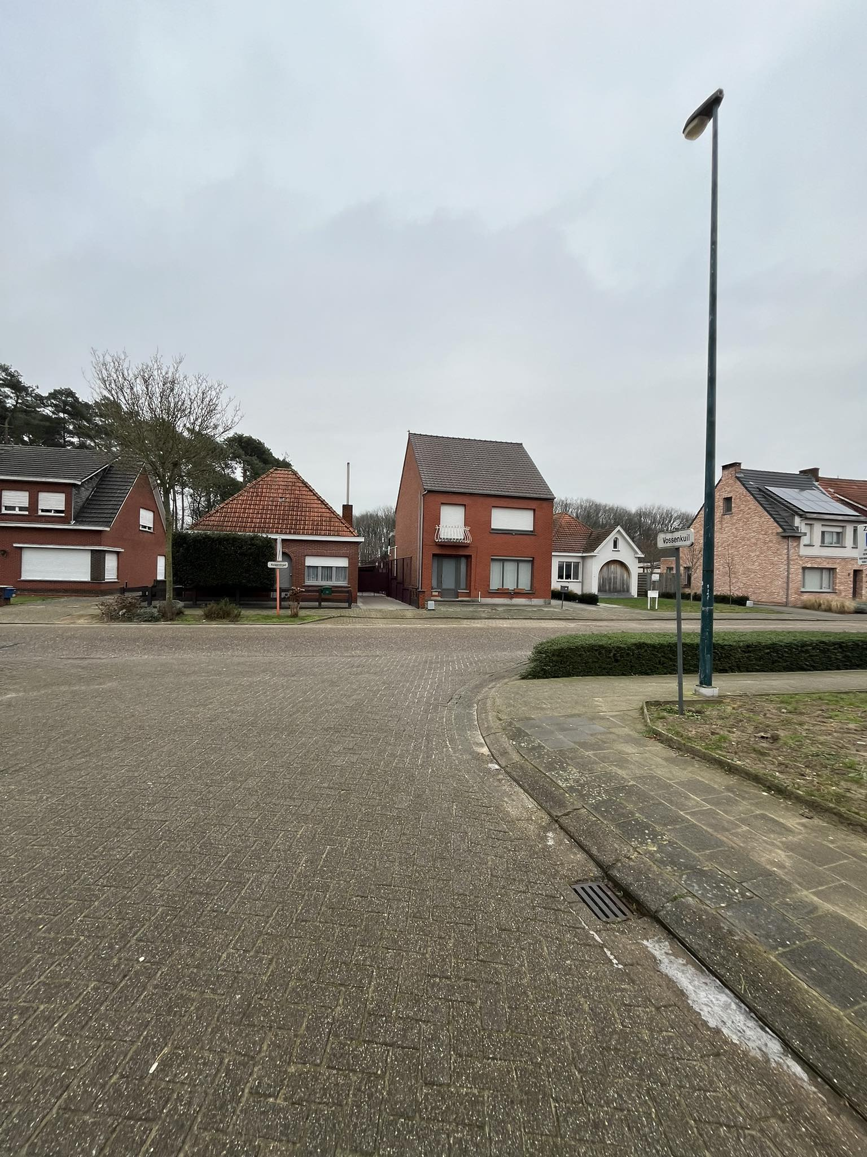
Bocht rechts

Slide 22
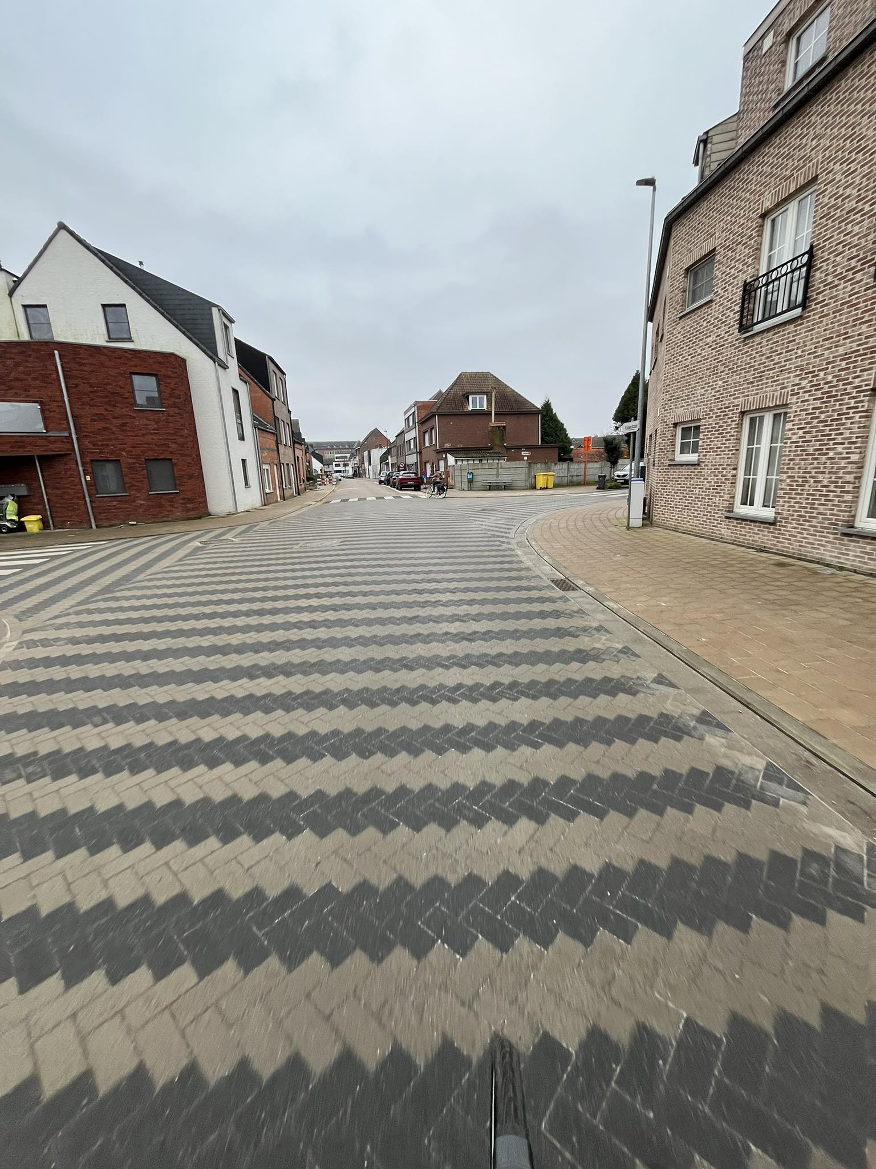
Bocht rechts, laatste rechte lijn

Slide 23
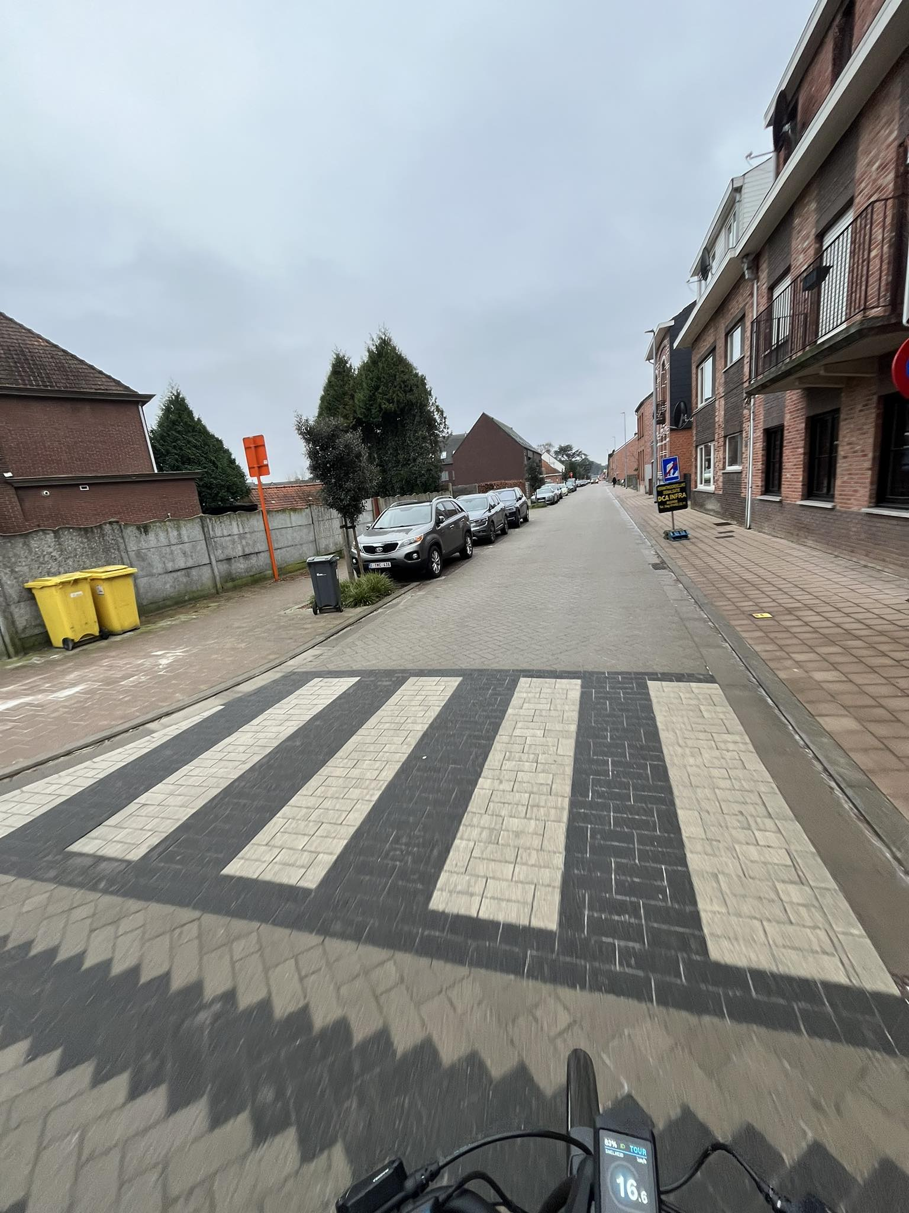
Laatste rechte lijn
200m

Slide 24
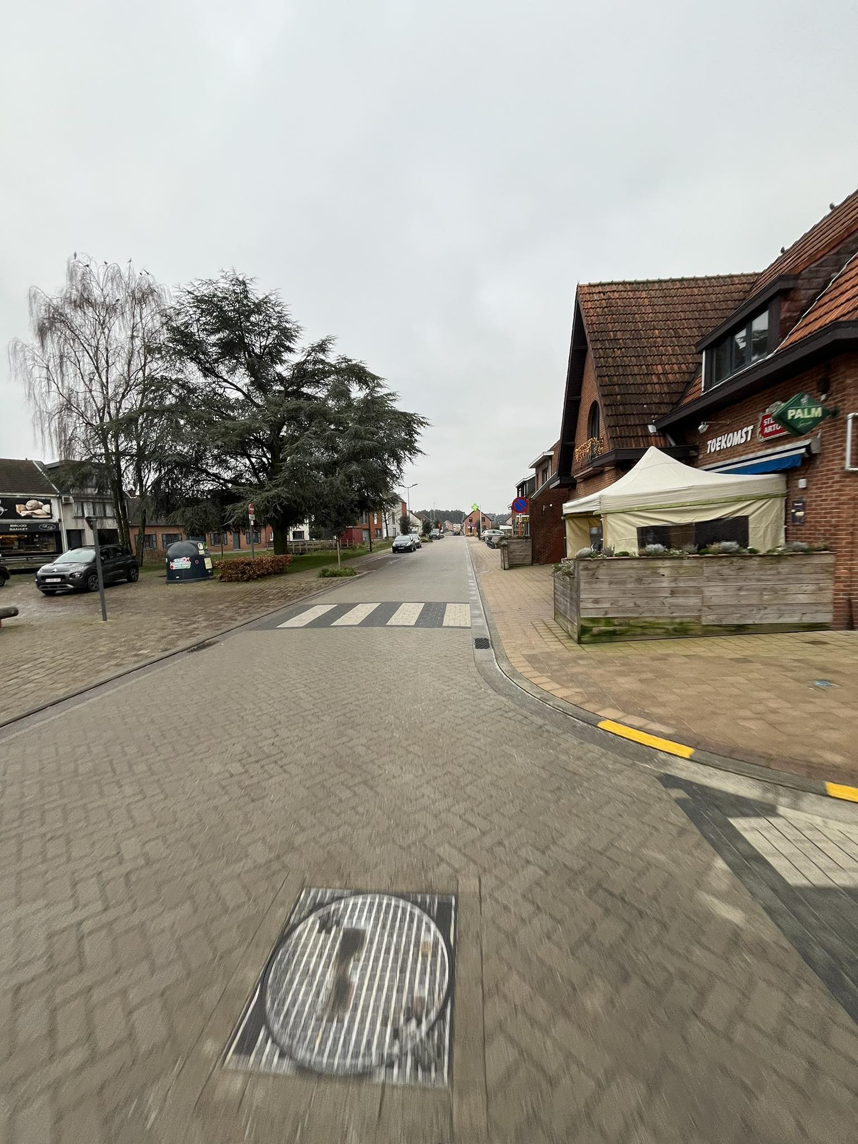
Finish net voorbij boom

Slide 25
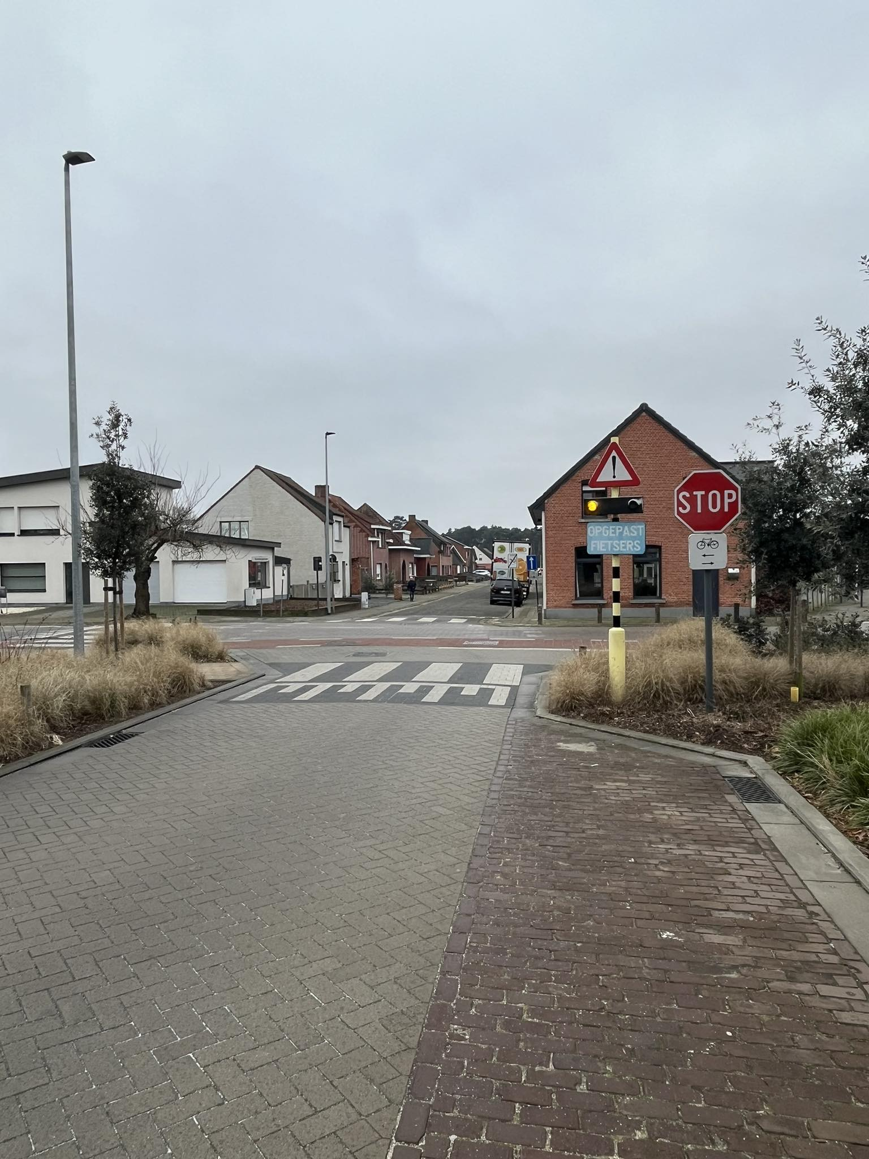
Rechtdoor over vluchtheuvel na aankomst = uitloopzone

Slide 26
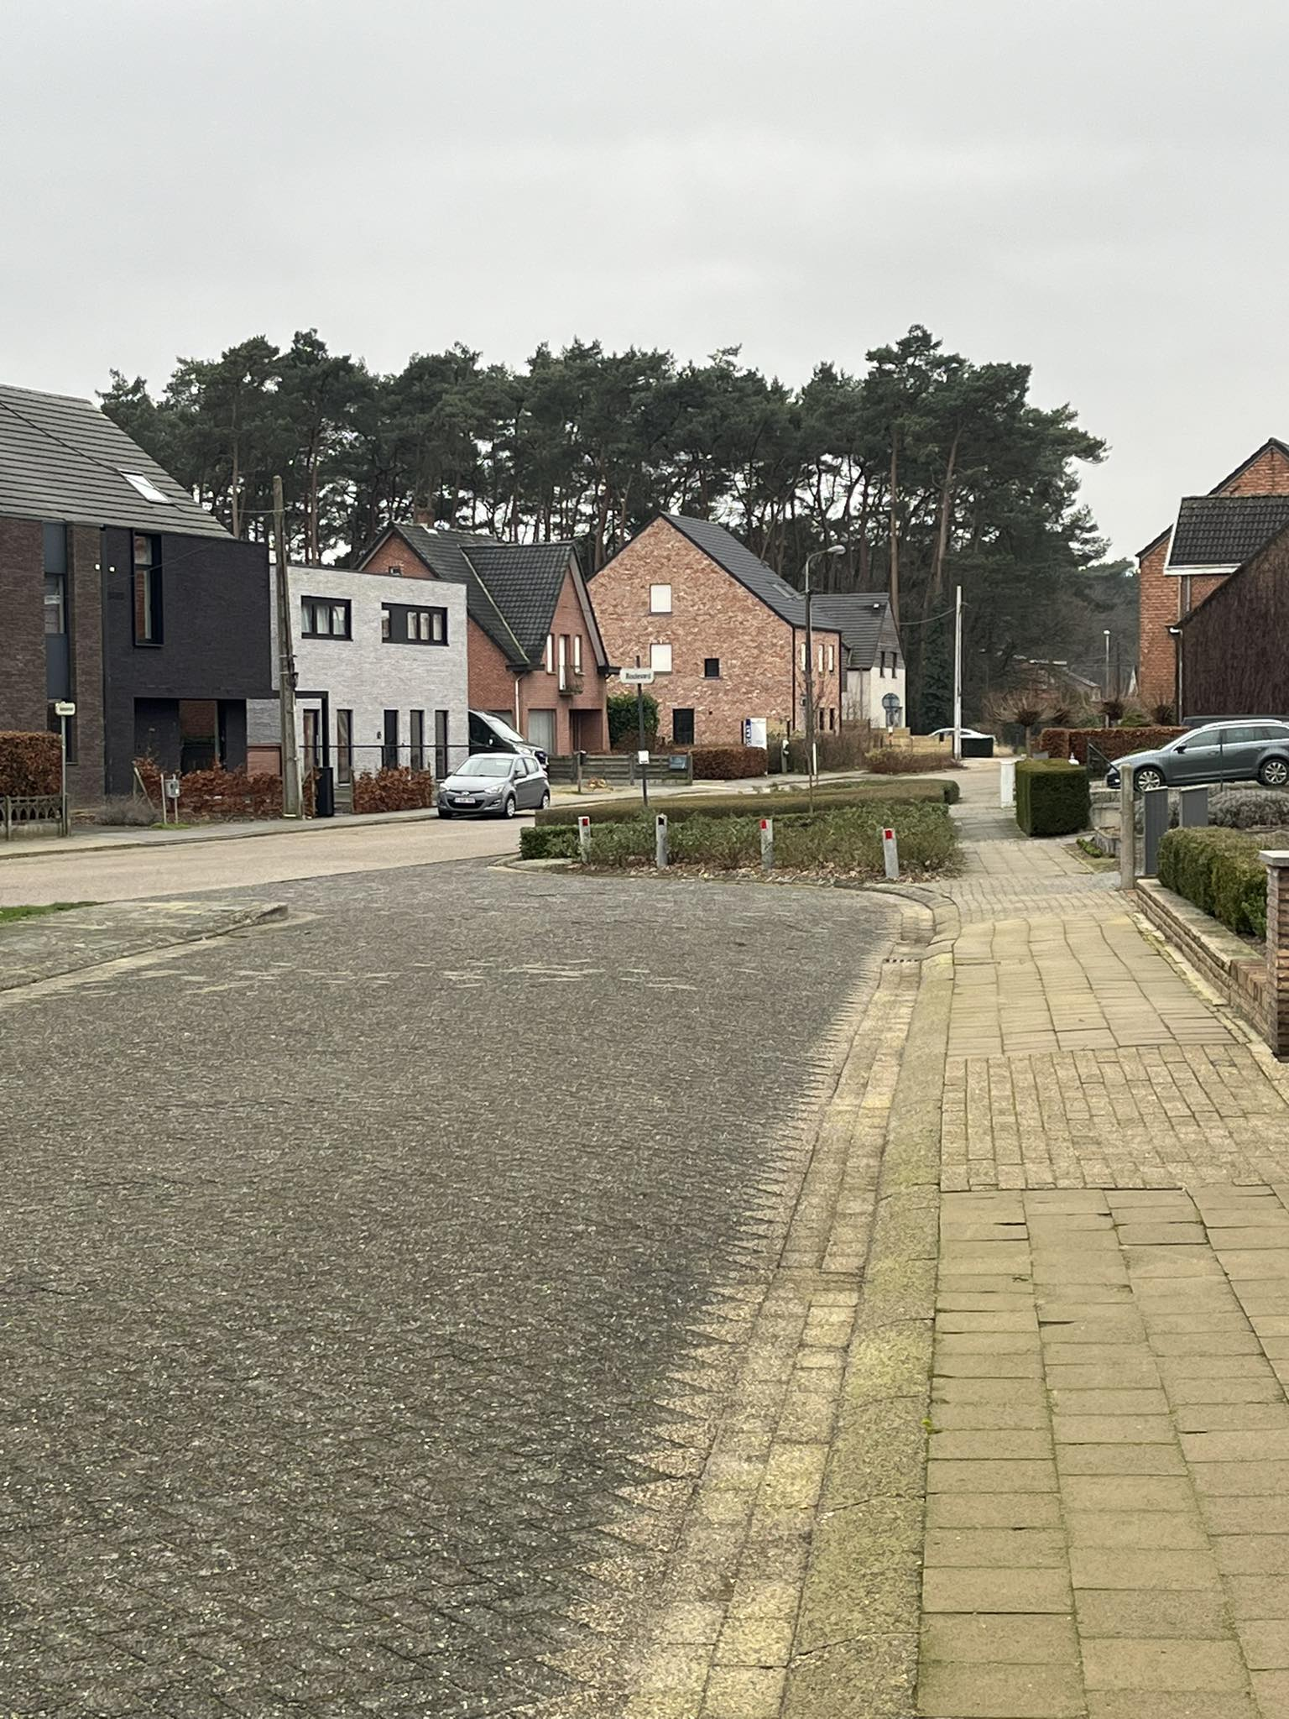
Bocht links, direct rechts
Gevaar!!!
Stuk hierna = bevoorrading

Slide 27
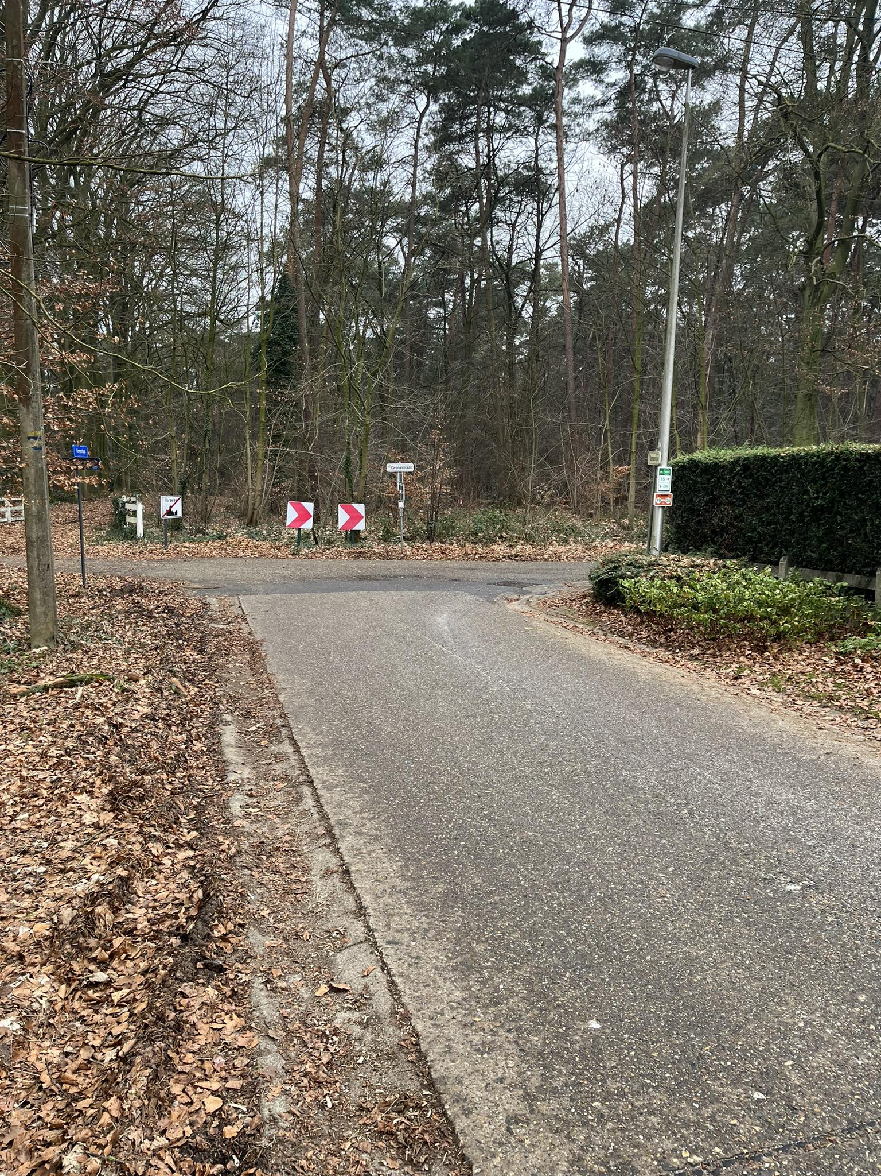
Bocht rechts weg in slechte staat

Slide 28
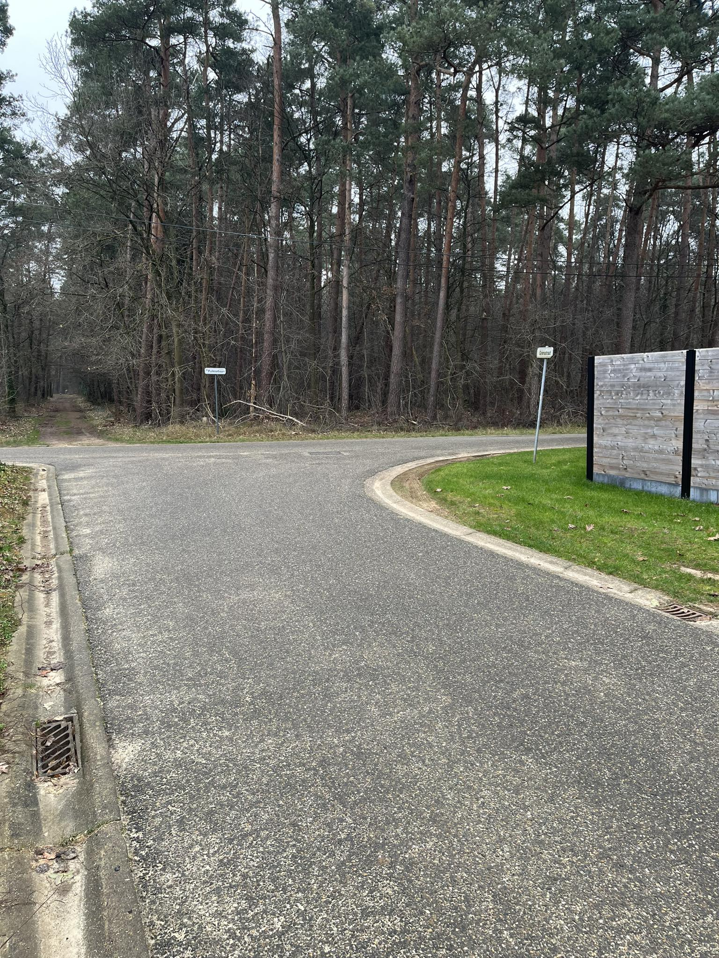
Bocht rechts

Slide 29
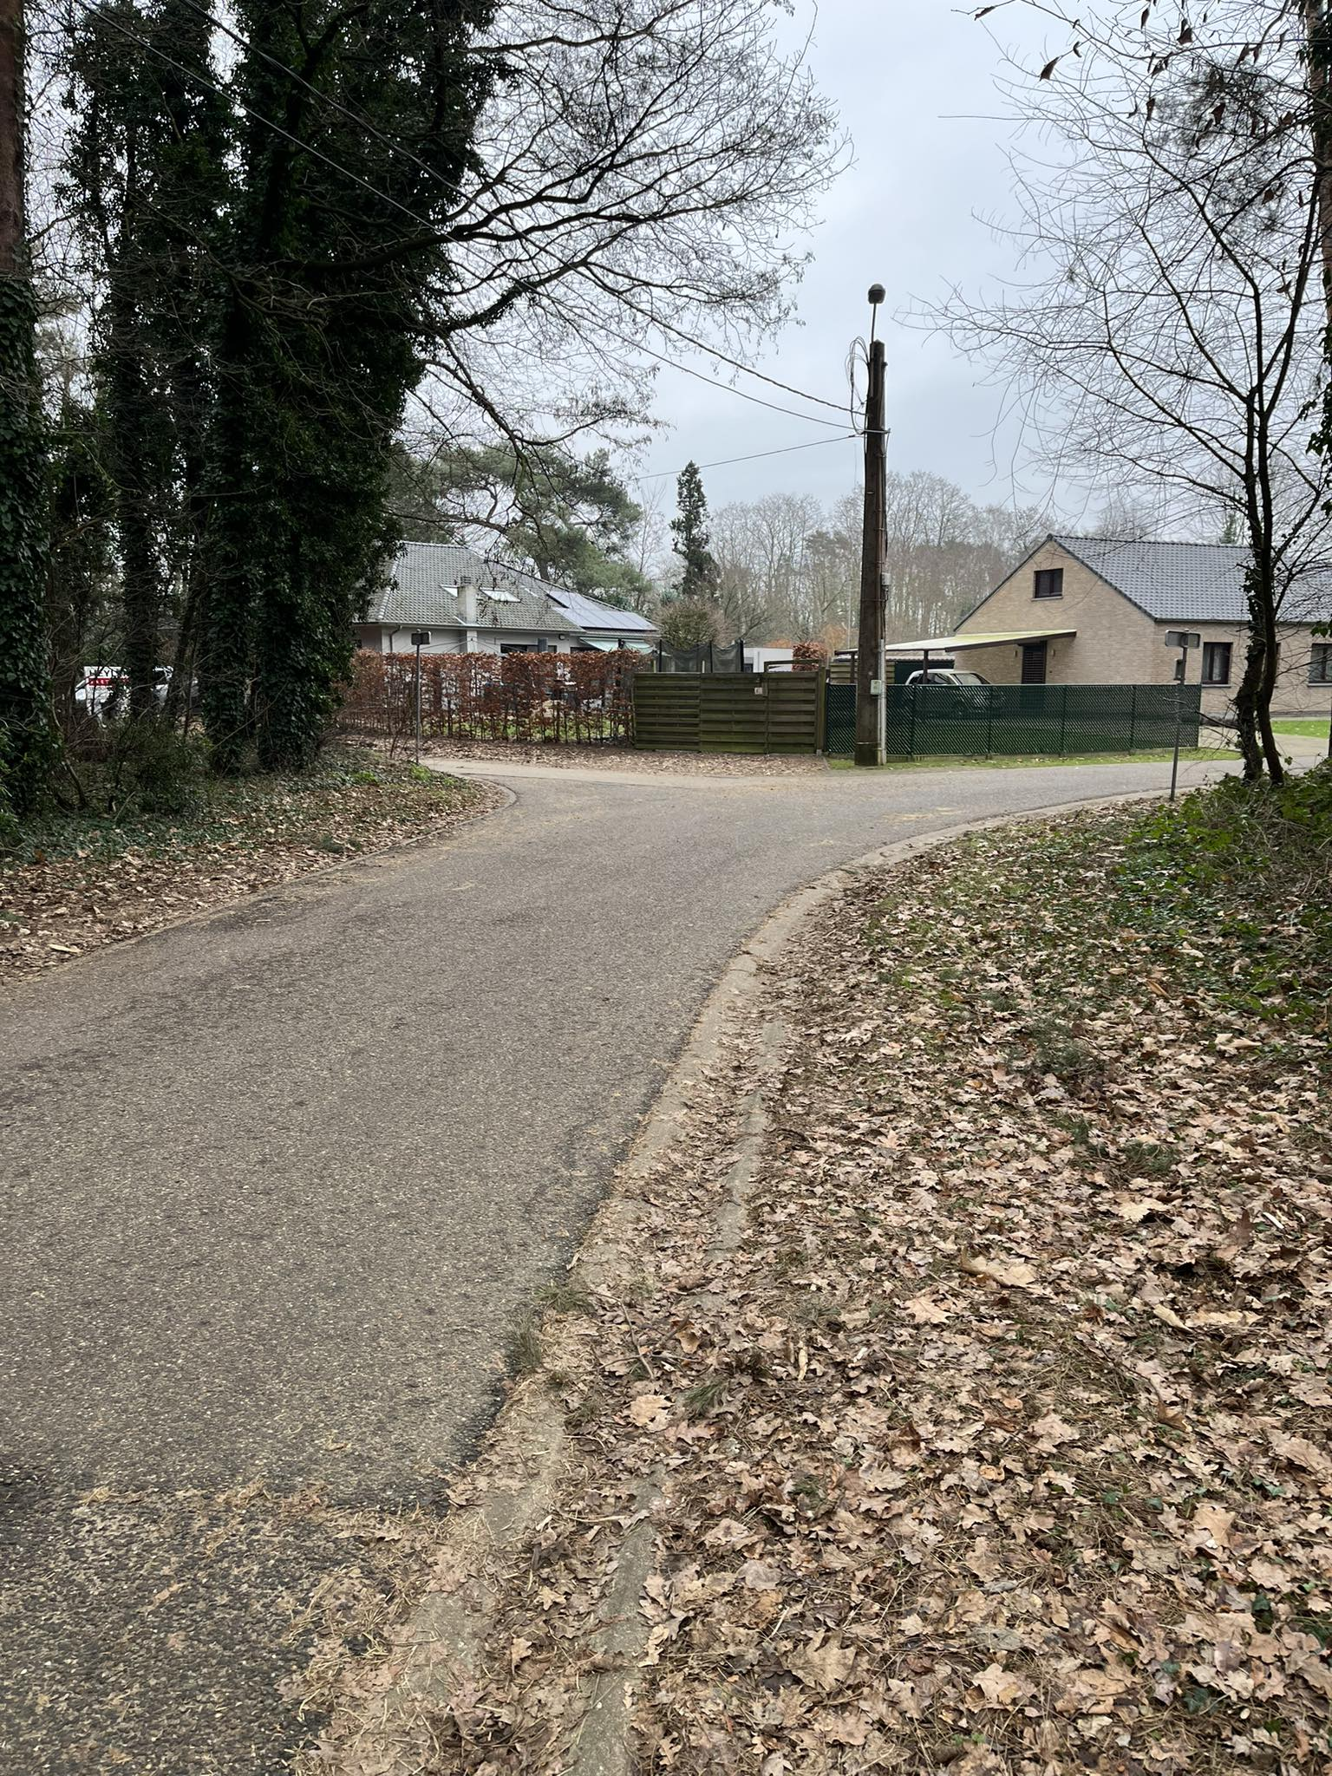
Bocht links
Weg wordt iets smaller

Slide 30
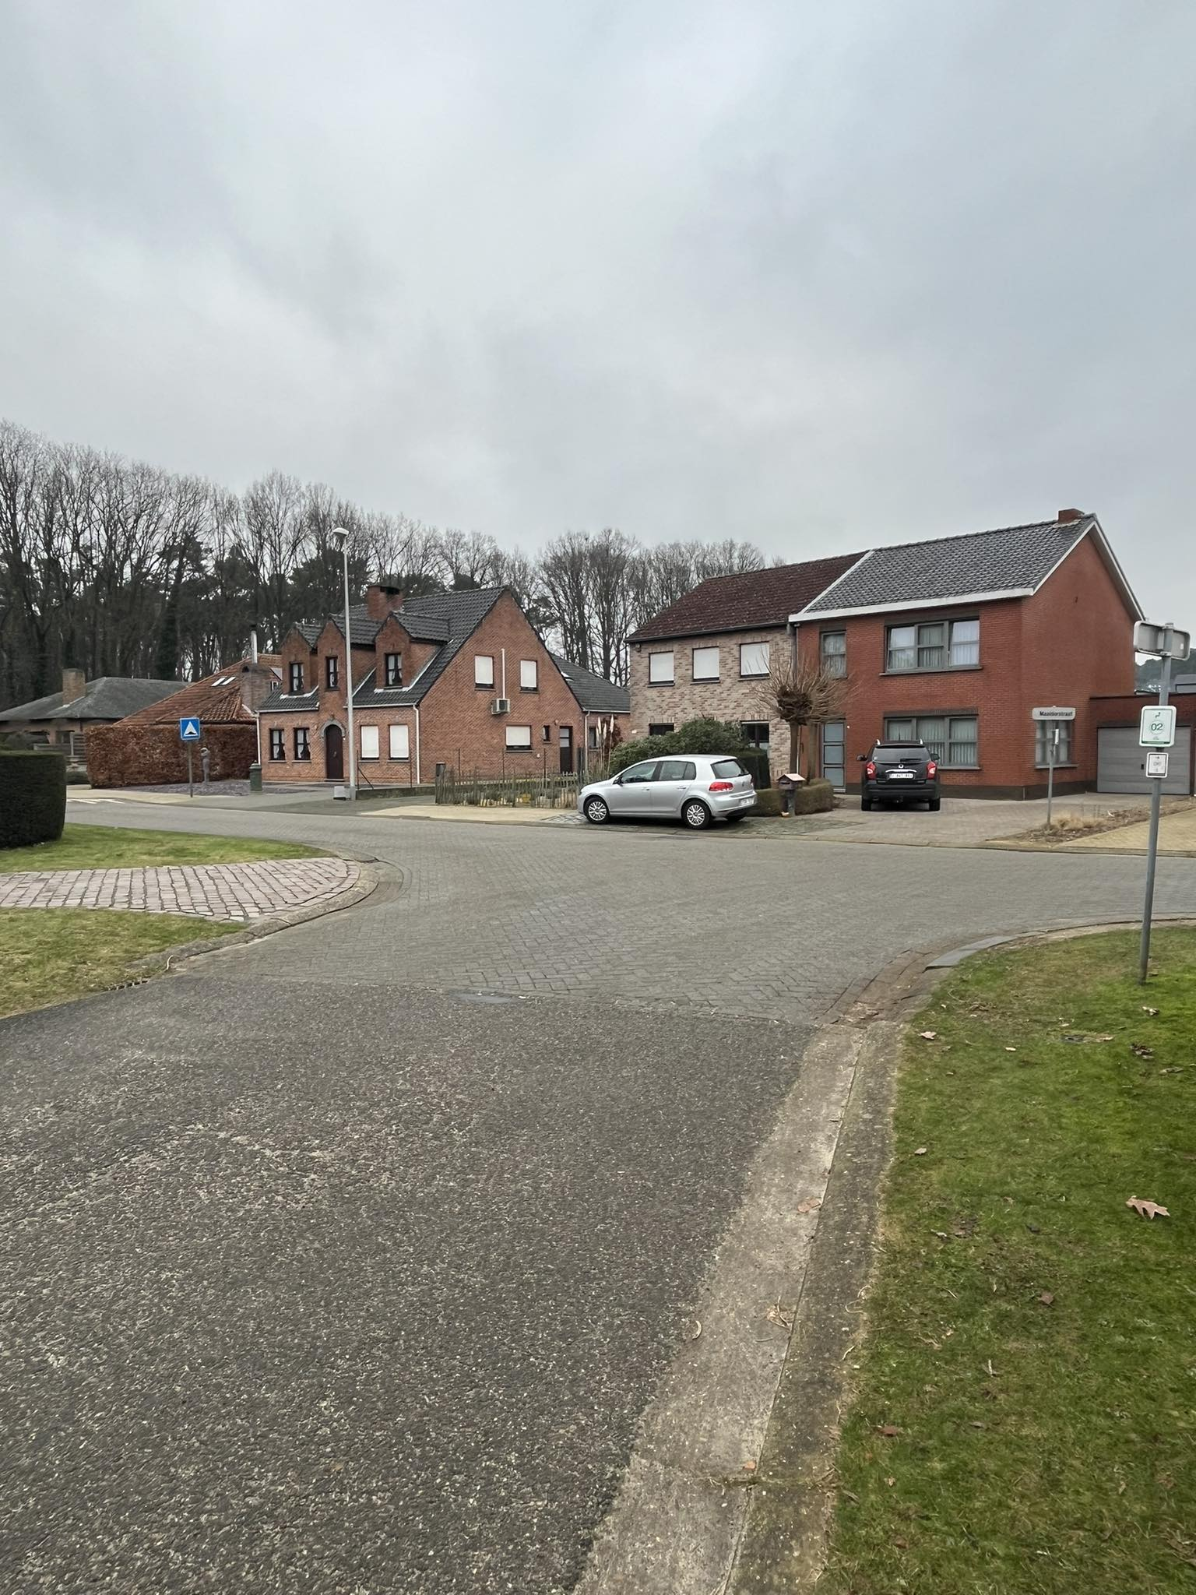
Bocht links

Slide 31
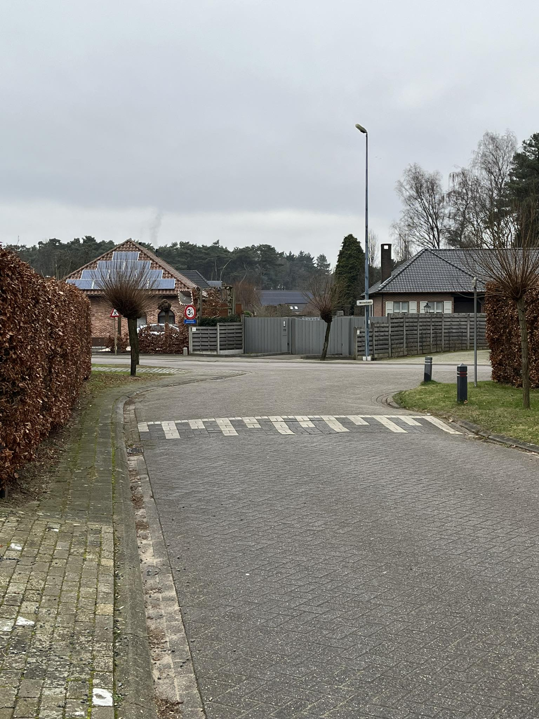
Bocht links op vluchtheuvel gevaar!!!

Slide 32
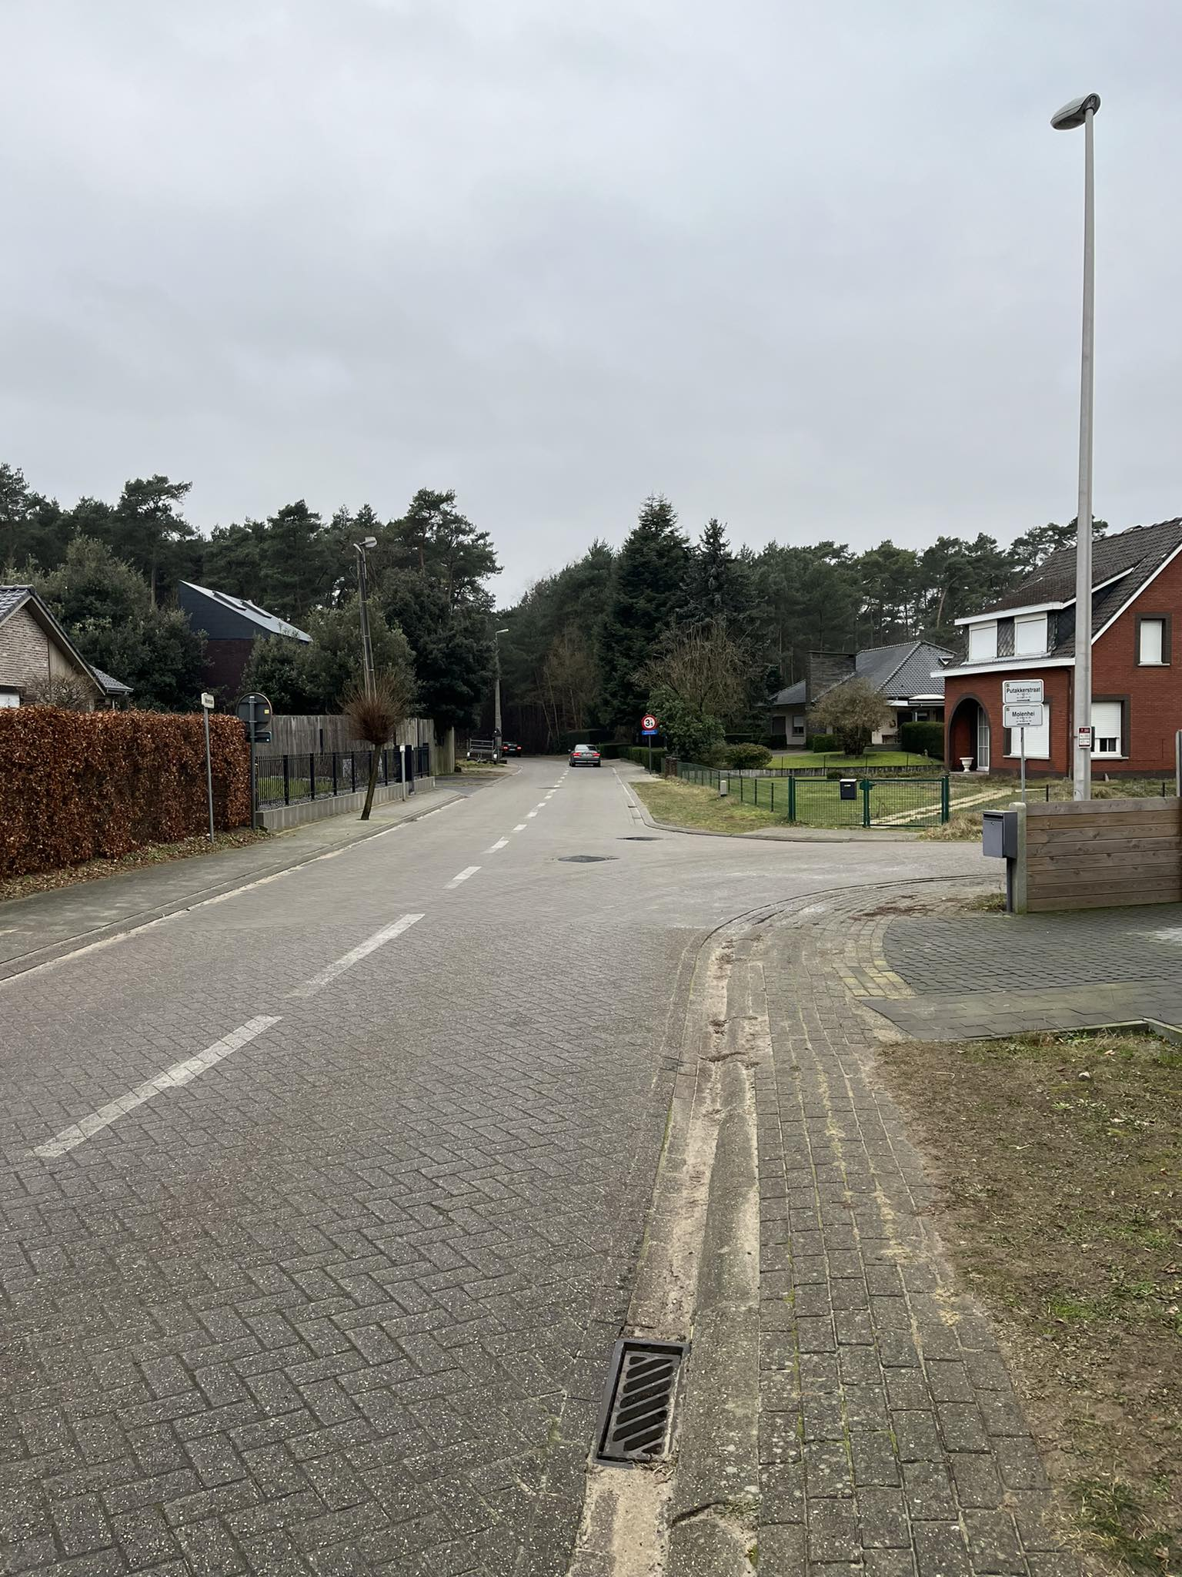
Bocht rechts lokale ronde

